Slide 1
Kestävyysaiheinen teemapäivä
Toinen aste

Slide 2
Lisenssiehdot
Tämä teos on lisensoitu Creative Commons Nimeä-EiKaupallinen-JaaSamoin 4.0 Kansainvälinen -lisenssillä.

Slide 3
Materiaalin kuvaus
Materiaalin tavoite: Kestävyysaiheisen teemapäivän mallin ohjeet opettajan/ohjaajan käyttöön.
Materiaalin kohderyhmä: Teemapäivä soveltuu toisen asteen koulutukseen. Materiaalit ja tehtävät on suunniteltu soveltuvaksi lukion ja ammatillisen koulutuksen perustutkinto-opiskelijoille. Mallia voi hyödyntää myös muilla kouluasteilla, muokkaamalla materiaalia ja tehtäviä osallistujien mukaan.
Materiaalin sisältö: Teemapäivän kuvaus, aikataulu, valittavat kestävyyteen ja vastuullisuuteen liittyvät aihealueet (8). Materiaalit ja tehtävät kuhunkin aiheeseen.
    Jokaiselle aihealueelle, eli teemapisteelle tarvitaan opettaja/ohjaaja, jonka tehtävänä on pitää teemapistettä.
Ohjeistus: Materiaalia voi käyttää kokonaiseen teemapäivään tai niitä voi jakaa lyhempiin osiin. Tehtävistä voi valita tilanteeseen parhaiten sopivat.
Osallistuja määrä per ryhmä 10-20 henkilöä.
Kehitä itse lisää rasteja!

Slide 4
Teemapäivän rakenne
Teemapäivän voi järjestää kokonaisena päivänä (6-7 tuntia) tai sen voi pilkkoa osiin.
  Osio 1: Kestävyyden perusteet, orientaatio teemapäivään: sisältää video 28min+ tehtävät ja keskustelu.
    Orientaation voi pitää erillisenä, esim. edellisenä päivänä osallistuvan ryhmän oppitunnilla tai yhdistää teemapäivään, jolloin se on kaikille yhteinen osio päivän alussa. Orientaatioon on hyvä varata aikaa noin 75-90 min. Jos orientaatio on samana päivänä, teemapisteitä kannattaa ottaa mukaan maks.3.
  Osa 2: Valitse sopivat teemat.
    Yksi teema kestää 50 min. Teemapisteiden lukumäärä voi vaihdella päivän keston mukaan esim. 3-4 teemaa per ryhmä.
    Jokaisen teeman välille on varattava siirtymäaikaa n. 10 min.
    Teemapisteet järjestetään eri tiloissa ja ryhmät kiertävät tiloja erillisen aikataulun mukaan.

Slide 5
Esimerkki päivän ohjelmasta
Mallissa orientaatio on pidetty aiemmin, päivän aikana 5 eri teemapistettä
09.00 – 09.10 Päivän ohjelma ja ohjeet päivään, ryhmien jako (ellei ole aiemmin tehty)
09.10 – 10.00 1. Piste
10.00 – 10.10 Tauko
10.10 – 11.00 2. Piste
11.00 – 11.10 Tauko
11.10 – 12.00 3. Piste
12.00 – 12.45 LOUNAS
12.50 – 13.40 4. Piste
13.40 – 13.50 Tauko
13.50 – 15.00 5. Piste ja palautteen kerääminen

Slide 6
Esimerkki rasteilla kiertämisestä
Aika Esimerkki 5 ryhmälle | Vastuullisuusviestintä Pisteen vastuuhenkilö: Tila: | Kiertotalous Pisteen vastuuhenkilö: Tila: | Hiili Pisteen vastuuhenkilö: Tila: | Sosiaalinen kestävyys Pisteen vastuuhenkilö: Tila: | Energia Pisteen vastuuhenkilö: Tila:
9:00-10:00 | Ryhmä1 | Ryhmä 2 | Ryhmä 3 | Ryhmä 4 | Ryhmä 5
10.10-11:00 | Ryhmä 5 | Ryhmä 1 | Ryhmä 2 | Ryhmä 3 | Ryhmä 4
11:10-12:00 | Ryhmä 4 | Ryhmä 5 | Ryhmä 1 | Ryhmä2 | Ryhmä 3
12:00-12:45 | Lounas
12:50: 13:40 | Ryhmä 5 | Ryhmä 3 | Ryhmä 4 | Ryhmä 1 | Ryhmä 2
13:50-15 | Ryhmä 2 | Ryhmä 5 | Ryhmä 3 | Ryhmä 4 | Ryhmä1

Slide 7
Teemapäivien rastien esimerkkejä
Energia
Hiilen sidonta
Kiertotalous
Sosiaalinen kestävyys
Vastuullisuusviestintä
Kestävyys ja vastuullisuus kuvina
Planetaarinen ruokavalio
Vesijalanjälki

Slide 8
Teemapäivä | Kiertotalous
Esimerkki teemapäivän etenemisestä. Vaihda tilalle omat rastit!
Kiertotalous
Energia
Hiilen-sidonta
Vastuullisuus-viestintä
Hiilijalanjälki
KESTÄ-VYYS

Slide 9
Teemapäivä | Energia
Kiertotalous
Energia
Hiilen-sidonta
Vastuullisuus-viestintä
Hiilijalanjälki
KESTÄ-VYYS

Slide 10
Teemapäivä | Hiilensidonta
Kiertotalous
Energia
Hiilen-sidonta
Vastuullisuus-viestintä
Hiilijalanjälki
KESTÄ-VYYS

Slide 11
Teemapäivä | Vastuullisuusviestintä
Kiertotalous
Energia
Hiilen-sidonta
Vastuullisuus-viestintä
Hiilijalanjälki
KESTÄ-VYYS

Slide 12
Teemapäivä | Hiilijalanjälki
Kiertotalous
Energia
Hiilen-sidonta
Vastuullisuus-viestintä
Hiilijalanjälki
KESTÄ-VYYS

Slide 13
Mihin energiaa arjessa kuluu?
Jaana Tuppurainen, Mira Ruth-Viitanen

Slide 14
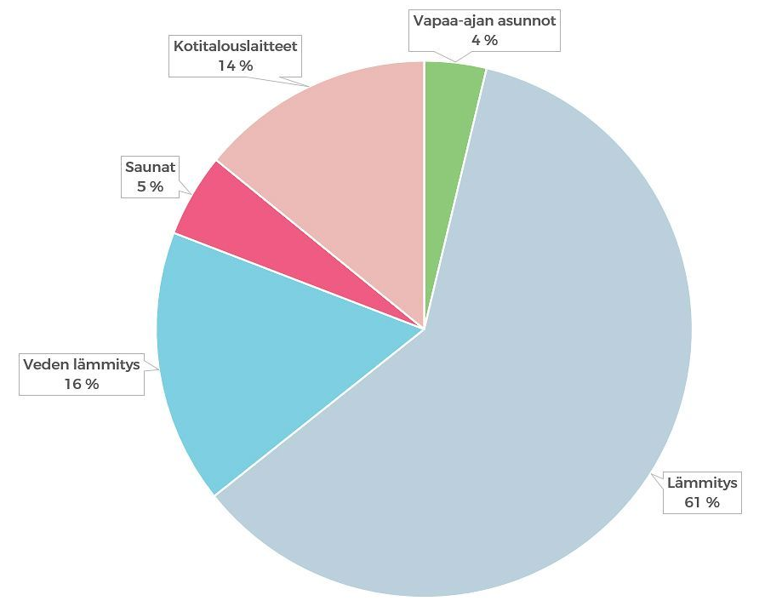
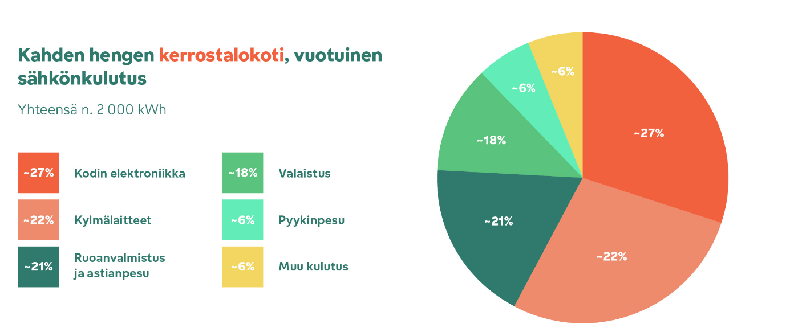
Kotitalouksien energian käyttö
Keskimääräinen kotitalouksien energian käyttö: kaikki energia
https://www.sahkolaitos.fi/testi/vahenna/
https://yhdessa.fortum.fi/sahkonkulutus
Notes:
Tutustutaan opiskelijoiden kanssa energian käyttötilastoihin:
mihin kotitalouksissa kuluu energiaa ja kuinka paljon?
Miten asumismuoto vaikuttaa energiankulutukseen?
Lähteitä ja lisätietoa:
Motivan tietoa energian kokonaiskulutuksesta: https://www.motiva.fi/ratkaisut/energiankaytto_suomessa/energian_kokonaiskulutus
Tilastokeskuksen tietoa sähkön kulutuksesta: https://stat.fi/julkaisu/cl8lmyfdcqgc70dukvv6dsrdd
https://www.vattenfall.fi/energianeuvonta/sahkonkulutus/sahkolaitteiden-energiankulutus/
https://yhdessa.fortum.fi/sahkonkulutus
https://www.sahkolaitos.fi/testi/vahenna/

Slide 15
Mitä energiamuotoja Suomi käyttää? Entä mikä on tilanne maailmanlaajuisesti?
Kolme suurinta energian lähdettä Suomessa/maailmanlaajuisesti?

Slide 16
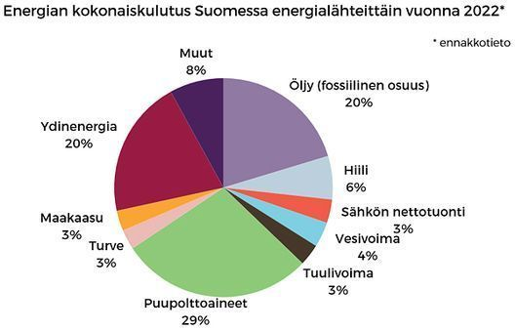
Energiaa käytetään eri muodoissa
Lähde: Motiva
Notes:
Kuvan lähde: https://www.motiva.fi/ratkaisut/energiankaytto_suomessa/energian_kokonaiskulutus

Slide 17
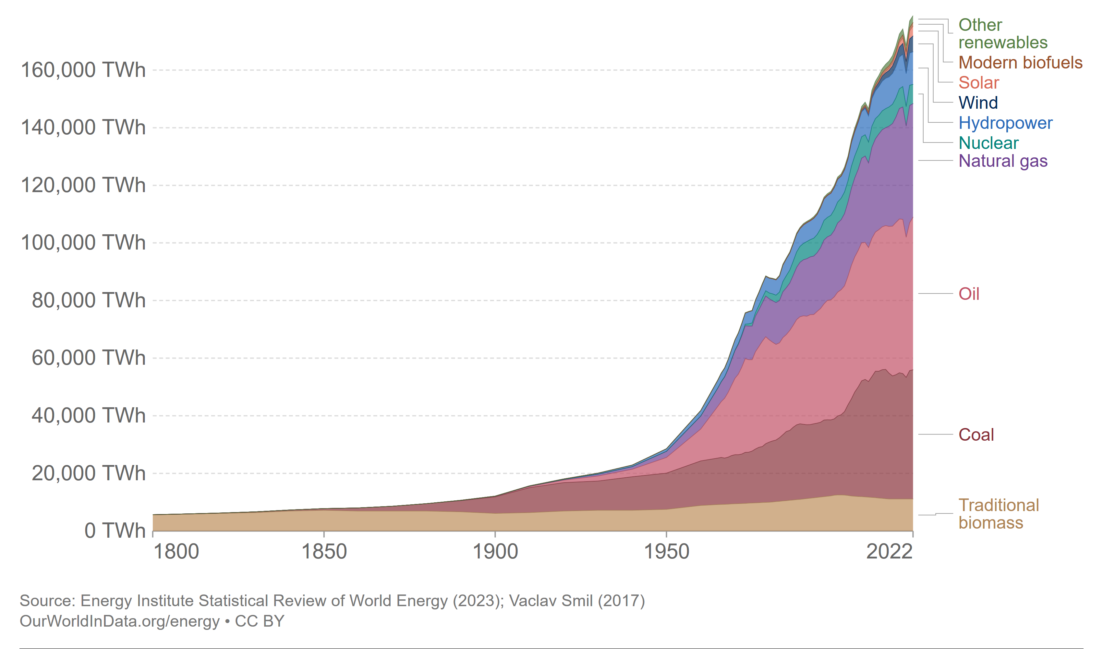
Maailmassa käytetty energia 2022
Vuonna 2019 energiasta
84,3 % oli peräisin fossiilisista lähteistä
15,7% oli peräisin matalahiilisistä lähteistä (= uusiutuvat + ydinenergia)
11,4% oli peräisin uusiutuvista muodoista
Uusiutuviin lukeutuvat tässä vesi, tuuli, aurinko, biopolttoaineet, ja muut uusiutuvat muodot, ei kuitenkaan perinteinen biomassa.
Muut uusiutuvat energiamuodot
Modernit biopolttoaineet
Aurinko
Tuuli
Vesivoima
Ydinvoima
Maakaasu
Öljy
Hiili
Perinteiset biomassat
Notes:
Alkuperäiset kuvaajat: https://ourworldindata.org/energy-mix
Keskustelua energian tuotantomuodoista
Mitkä muodot ovat opiskelijoille tuttuja?
Mitä haittoja tai hyötyjä eri muodoista on?
Mikä on vaikuttanut tiettyjen muotojen suosioon tai hitaaseen käyttöönottoon?

Slide 18
Muutama sana sähköstä ja liikkumisesta

Slide 19
Sähkön tasapaino
Sähkön kulutuksen ja tuotannon on jatkuvasti oltava tasapainossa. Miksi?
Tasapainon ylläpidosta vastaa kantaverkkoyhtiö Fingrid. →
https://www.fingrid/sahkomarkkinat/sahkojarjestelman-tila/
Tasapainoa voidaan säädellä kulutusjoustolla- Miten?
-> Milloin sähköä kannattaa käyttää ja milloin säästää?
-> Miten saat sähkön kulutusta pienemmäksi?

Slide 20
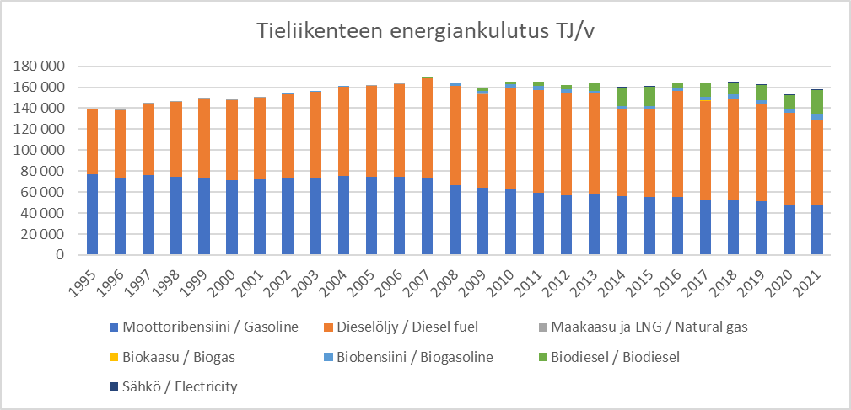
Tieliikenteen energiankulutus
https://www.aut.fi/tilastot/liikenteen_energiankulutus/tieliikenteen_energiankulutus
Notes:
Millä Suomen tieliikenne kulkee?
Mikä on muuttunut?
Millä autot tulevaisuudessa kulkevat?
Polttoon perustuva liikkuminen, sähköistyminen vai joku muu?
Mitä haasteita on sähköautojen tekniikassa?

Slide 21
TikTok – energiankäyttö
Tee 3-5 hengen ryhmissä lyhyt
tiktok-video jostakin seuraavasta aiheesta:
Tässä on poweria
Energiansäästövinkki
Energiatuhlari
Joku muu energiaan/liikkumiseen liittyvä: otsikoi itse
→ Lähetä tuotos Padlettiin QR-koodilla tai osoitteella: xxx
Katsotaan lopuksi yhdessä läpi!
Notes:
Valitse opiskelijoita kiinnostava alusta, mikäli videointi tuntuu hankalalta, voi tuotoksen tehdä vaikka piirtämällä
Liitä sivulle Padletin tai käyttämäsi palautealustan osoite linkkinä tai QR-koodina
Käykää lopuksi tuotokset yhdessä läpi keskustellen niiden herättämistä ajatuksista

Slide 22
Tai vaihtoehtoisesti…

Slide 23
AUTOKALKULAATTORI: https://autokalkulaattori.fi/
Vertaillaan bensiini-, kaasu- ja sähköautoa
valitse kilometrimäärä 18 000 km/v
auton koko: keksikokoinen
käyttövoima; bensiini, kaasu ja sähkö (+ painikkeella saat lisättyä ajoneuvon)
Polttoaineen hinta-asetuksia ei tarvitse säätää
säädä taulukosta käyttöajaksi 15 vuotta
Muita asetuksia ei tarvitse säätää
Katso taulukosta vastaukset seuraaviin kysymyksiin
1. Miten päästöt muuttuvat 15 vuoden kuluessa kunkin käyttövoiman kohdalla?
2. Kuinka monen käyttövuoden kuluttua sähköauton elinkaarikustannukset muuttuvat bensiiniautoa halvemmiksi? Entä kaasuauton?
3. Vaihtamalla esim. bensiinin hintaa korkeammaksi voit tarkastella mitä tapahtuu, jos bensiinin hinta muuttuisi radikaalisti. Kokeile muuttaa myös polttoainetta tai vuosittain ajettavaa kilometrimäärää.

Slide 24
Hiilijalanjälki omalla alalla
Veera Vainio, Birgitta Mannila ja Elisa Vallius

Slide 25
Hiilijalanjälki omalla alalla | Kuvaus ja ohje
Tavoite: Opiskelija tietää yleisesti, mitä hiilijalanjälki tarkoittaa. Hän tunnistaa tärkeimpiä päästölähteitä ja osaa luokitella niitä GHG-protokollan mukaan.
Kohderyhmä: Toinen aste
Kuvaus: Tiiviit teoriadiat hiilijalanjäljestä, päästölähteistä ja päästöjen luokittelusta, ohjeet harjoitustehtäviin sekä esimerkkejä. Diojen lopussa canvas-pohja.
Ohjeistus opettajalle: Rastia on tarkoitus käyttää osana kestävän kehityksen teemapäivää. Harjoitustehtävässä tarvitaan canvas-pohjia, post it-lappuja ja kyniä.
Arvio opetusmateriaalin läpikäymiseen kuluvasta ajasta: 50 minuuttia + esivalmistelut

Slide 26
Rastin kulku
Johdatus hiilijalanjälkeen
Tehtävä 1: Hiilijalanjälki
Tehtävä 2: Päästölähteiden luokittelu
Tehtävä 3: Hiilijalanjäljen pienentäminen | Kehittämissuunnitelma
Notes:
Aluksi kuvataan osallistujille rastin kulku.

Slide 27

Mikä on hiilijalanjälki?
Hiilijalanjälki = ihmisen toiminnan aiheuttama ilmastokuorma eli kasvihuonekaasupäästöt
  Lasketaan jollekin kokonaisuudelle, kuten yritykselle,
  tuotteelle tai henkilölle
Työkalu ilmastovaikutusten tunnistamiseen ja
hallintaan
  Taustalla ilmastonmuutoksen hillitseminen ja omien
  vaikutusten vähentäminen
Notes:
Aikaa johdantoon n. 10 min
Hiilijalanjälki on mittari, joka kuvaa ihmisen toiminnan aiheuttamaa haitallista ilmastovaikutusta eli kasvihuonekaasupäästöjä.
Jalanjälki lasketaan jollekin rajatulle kokonaisuudelle jota halutaan tarkastella, esim. tuotteelle tai yritykselle.
Hiilijalanjälki on apuväline, jonka avulla voi hahmottaa omia ilmastovaikutuksiaan ja pyrkiä hallitsemaan niitä.

Slide 28


Mistä päästöjä syntyy?
kg CO₂e
Notes:
Päästöjä aiheutuu oikeastaan kaikesta ihmisen toiminnasta enemmän tai vähemmän. Lähes kaikkeen toimintaan liittyy jossain vaiheessa (arvoketjua) energian tai luonnonvarojen käyttöä.
Fossiilisia polttoaineita käytetään suoraan esimerkiksi ajoneuvoissa, työkoneissa tai vaikkapa öljylämmityksessä.
Epäsuoria päästöjä syntyy esimerkiksi ostamiemme tuotteiden valmistuksessa (käytössäkin voi syntyä) tai tuottamiemme jätteiden käsittelyssä.
Hiilijalanjälki kerrotaan massana, eli grammoina, kiloina, tonneina jne. hiilidioksidia tai hiilidioksidiekvivalenttia. Hiilidioksidiekvivalentti tarkoittaa, että huomioitu on myös muita kasvihuonekaasuja hiilidioksidin lisäksi (esim. metaani).
Huom! Tämä ei tarkoita, että mitään ei saa tehdä kun kaikesta aiheutuu päästöjä, vaan tärkeää on tiedostaa että vaikutuksia on. Päästöjä voi vähentää ja hiilijalanjälkeä pienentää, mutta kaikkia päästöjä ei toki voida välttää. Hiilijalanjälkitarkastelun ideana onkin tiedostaa, mistä päästöjä syntyy, ja sen pohjalta miettiä, mihin niistä voidaan vaikuttaa.
Jokainen voi kuitenkin pyrkiä pienentämään omaa hiilijalanjälkeään, ja myöhemmin tällä rastilla mietitään, millaisilla keinoilla.

Slide 29
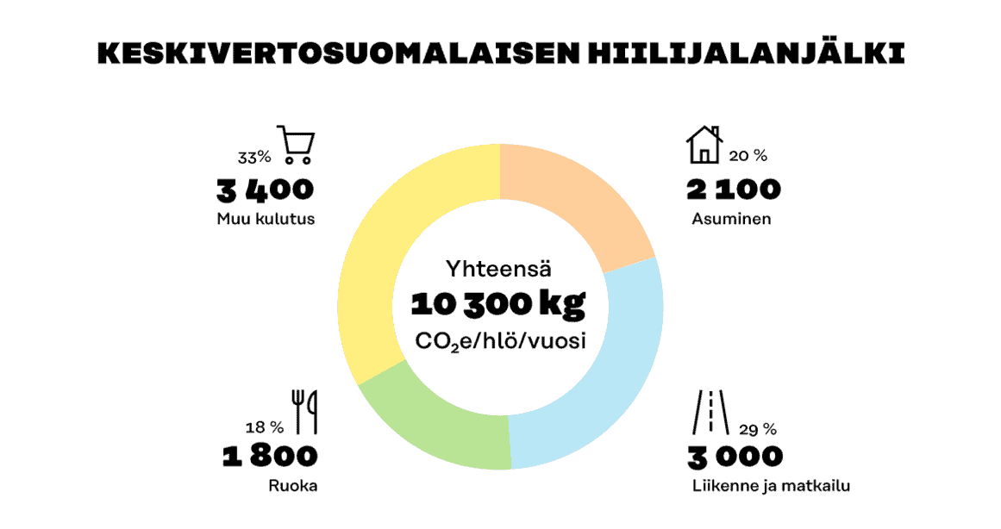
Keskivertosuomalaisen hiilijalanjälki 1/5
Kuva: Keskivertosuomalaisen hiilijalanjälki - Sitra
Notes:
Kuvassa Sitran selvityksen mukainen keskivertosuomalaisen hiilijalanjälki vuodelta 2019.
Kokonaissumma on noin 10 000 kiloa hiilidioksidiekvivalenttia (eli sisältää myös muita kasvihuonekaasuja hiilidioksidin lisäksi).
Muodostuu neljästä osa-alueesta: asuminen, liikenne ja matkailu, ruoka sekä muu kulutus.
Seuraavaksi vielä näitä neljää vähän tarkemmin.

Slide 30
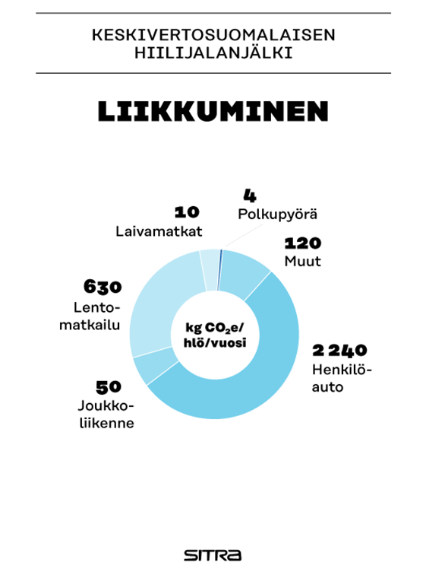
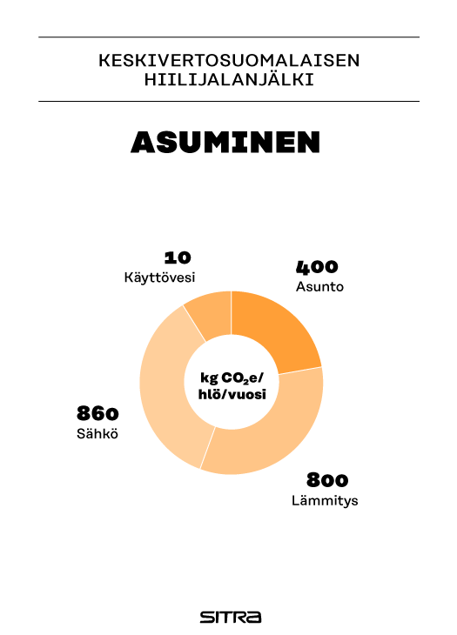
Keskivertosuomalaisen hiilijalanjälki 2/5
Kuvat: Keskivertosuomalaisen hiilijalanjälki - Sitra
Notes:
Keskivertosuomalaisen hiilijalanjäljessä asumisen osuus (2100 kgCO2e) koostuu sähköstä (860), lämmityksestä (800), asunnosta (400) ja käyttövedestä (10).
Keskivertosuomalaisen hiilijalanjäljessä liikkumisen osuudessa (3000 kgCO2e) merkittävin osa syntyy henkilöautoista (2240) ja lentomatkailusta. Joukkoliikenteellä, laivamatkoilla, polkupyöräilyllä ja muilla liikkumistavoilla on pienempi vaikutus.

Slide 31
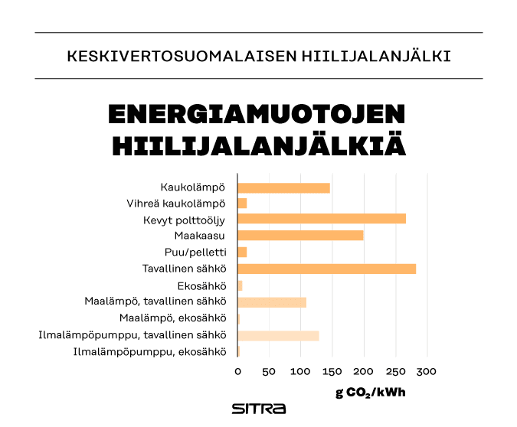
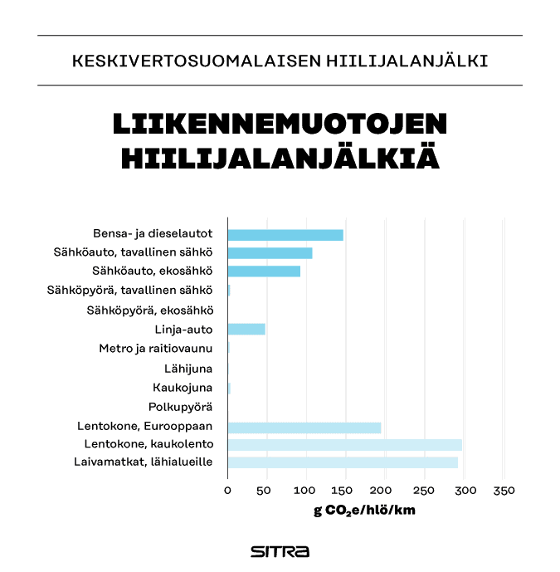
Keskivertosuomalaisen hiilijalanjälki 3/5
Kuvat: Keskivertosuomalaisen hiilijalanjälki - Sitra
Notes:
Tässä tueksi lisätietoa hiilijalanjäljistä.

Slide 32
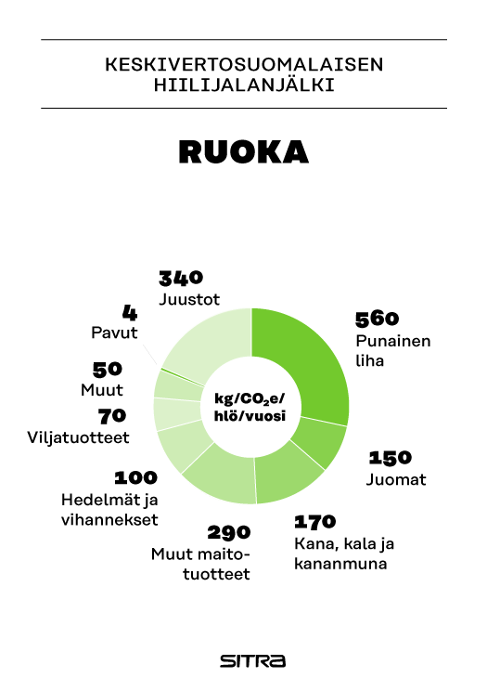
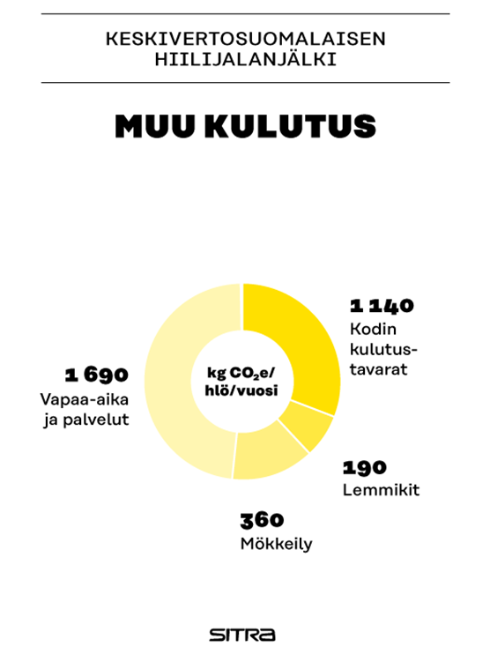
Keskivertosuomalaisen hiilijalanjälki 4/5
Kuvat: Keskivertosuomalaisen hiilijalanjälki - Sitra
Notes:
Keskivertosuomalaisen hiilijalanjäljessä ruuan osuudessa (1800 kgCO2e) merkittävin osa syntyy punaisesta lihasta (560), juustoista (340), muista maitotuotteista (290) sekä kanasta, kalasta ja kananmunasta (170).
Keskivertosuomalaisen hiilijalanjäljessä muun kulutuksen osuus (3400 kg CO2e) koostuu vapaa-ajasta ja palveluista (1690), kodin kulutustavaroista (1140), mökkeilystä (360) ja lemmikeistä (190).

Slide 33
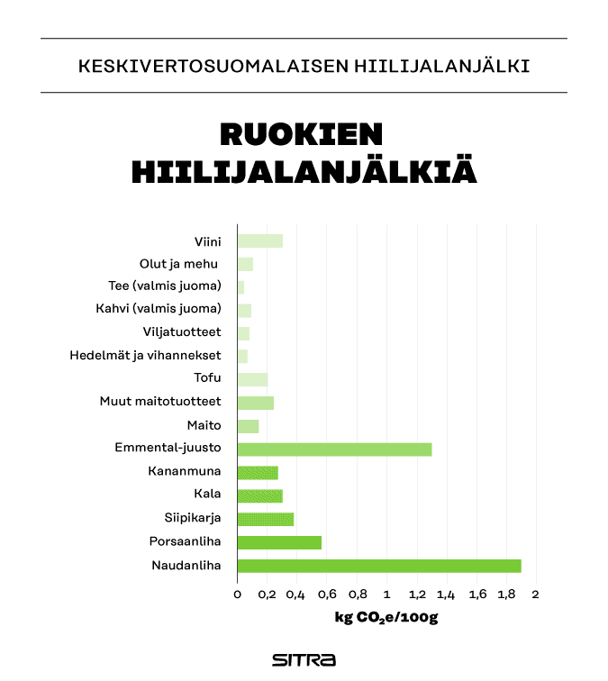
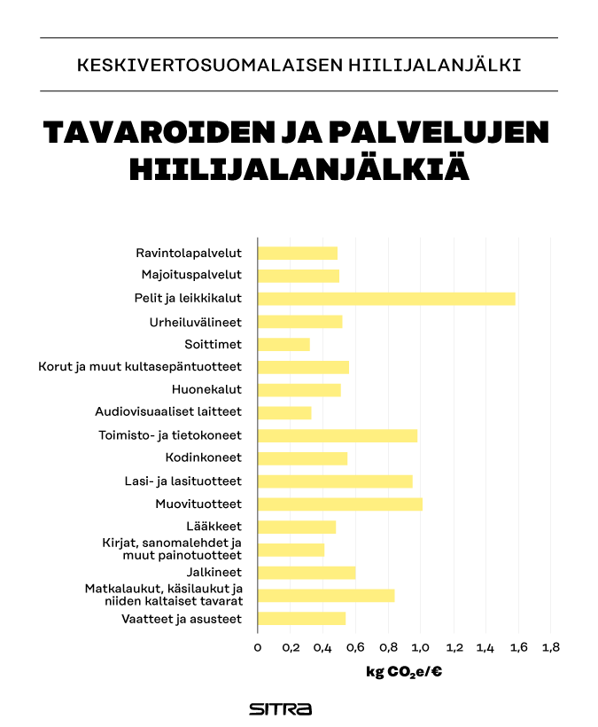
Keskivertosuomalaisen hiilijalanjälki 5/5
Kuvat: Keskivertosuomalaisen hiilijalanjälki - Sitra
Notes:
Tässä tueksi lisätietoa hiilijalanjäljistä.

Slide 34
Tehtävä 1. Yrityksen hiilijalanjälki
Muodostakaa 3-5 hengen ryhmät.
Valitkaa jokin omaan alaan liittyvä yritys.
Mikä kasvattaa yrityksen hiilijalanjälkeä?
Kirjatkaa hiilijalanjälkeä kasvattavia tekijöitä post it -lapuille yksi asia kerrallaan.
Notes:
Tehtävänä on pohtia yrityksen päästöjä eli hiilijalanjälkeä kasvattavia tekijöitä ja asioita. Opiskelijat kirjaavat kunkin päästöjä aiheuttavan tekijän omalle keltaiselle post it –lapulle. Lappuja voi tulla vaikka kuinka paljon.
Jos halutaan kohdentaa jollekin alalle, voidaan miettiä hiilijalanjälkeä sopivalle yritykselle, esimerkiksi ravintolalle, logistiikkayritykselle tai päiväkodille.

Slide 35
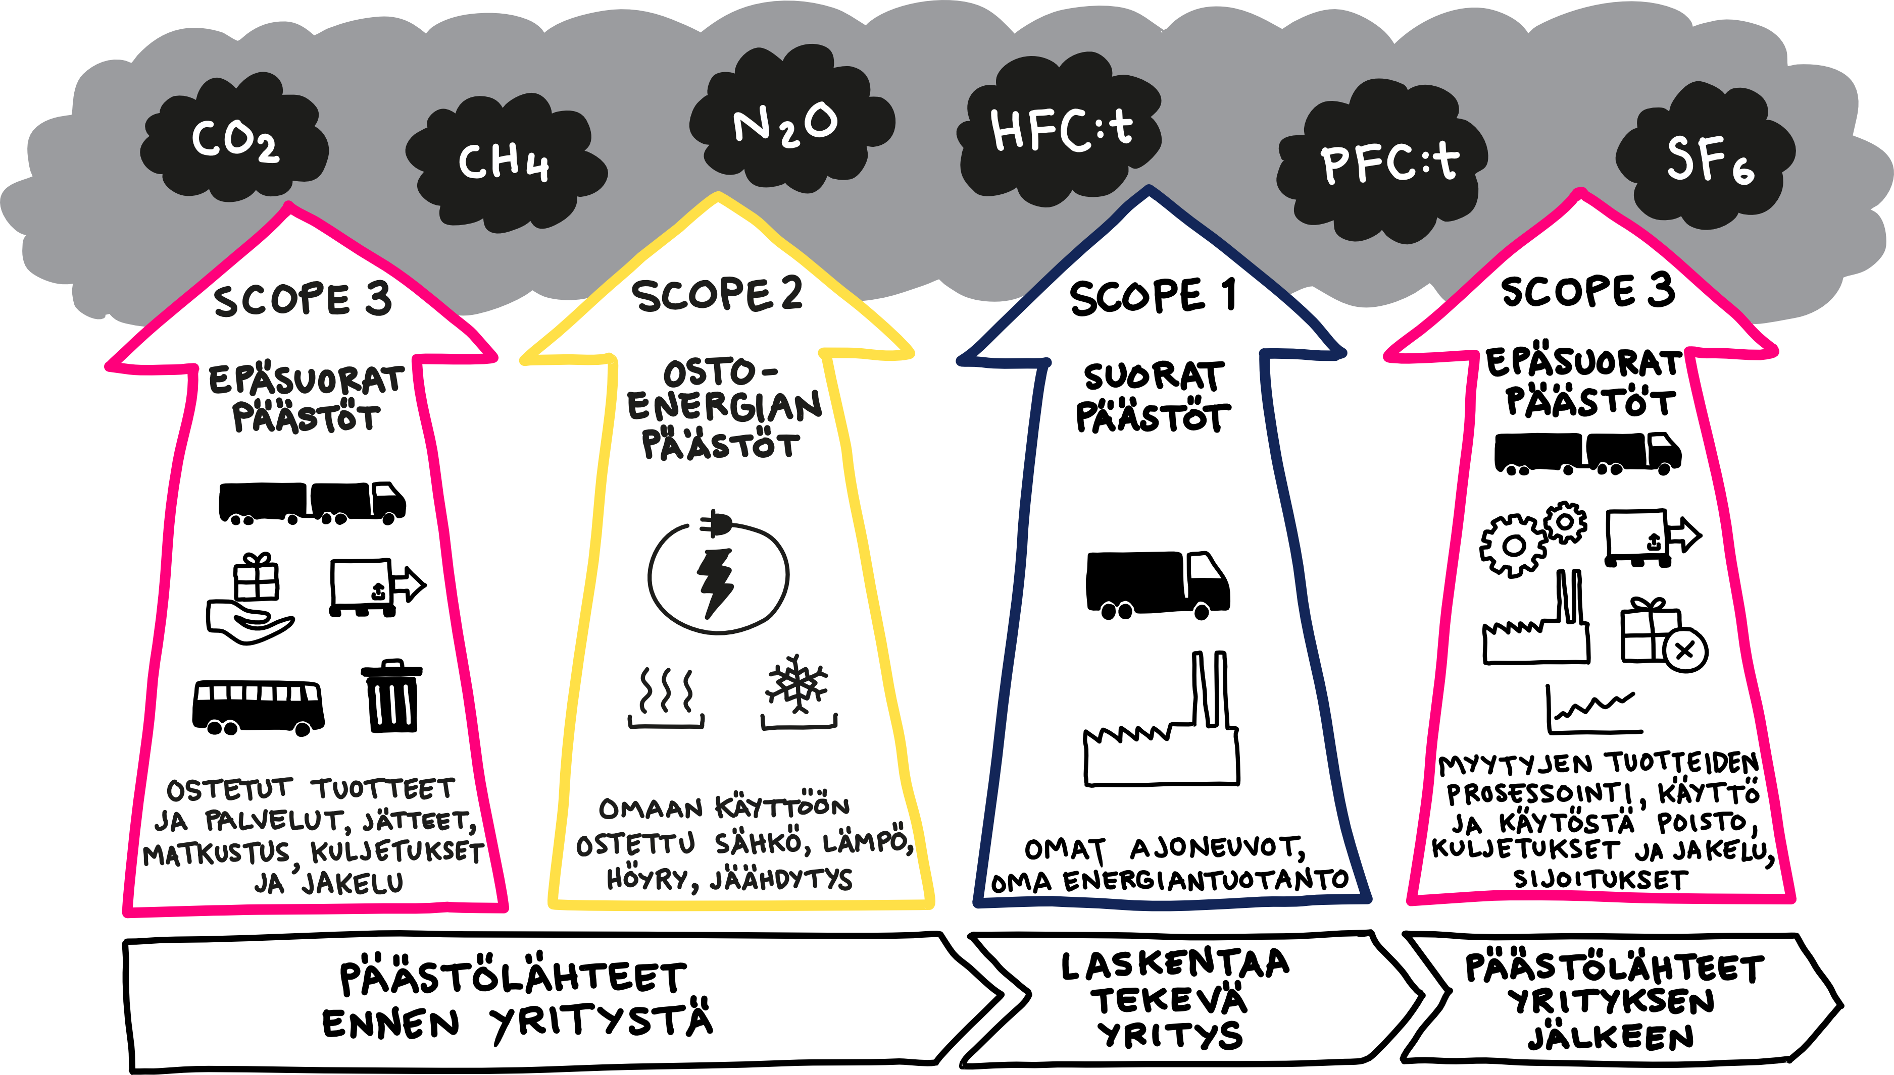
Päästö-lähteiden luokittelu
Notes:
Johdatteluna päästöjen luokitteluun tämä kokonaisuutta kuvaava kaavio.
Päästölähteitä voidaan luokitella usealla tavalla. Kasvihuonekaasupäästöjä voi jäsentää muun muassa Greenhouse Gas -protokollan mukaisilla päästöluokilla Scope 1, 2 ja 3.
Tässä kuvassa vasemmalla puolella on kuvattu päästölähteet (Scope 2 ja Scope 3) ennen raportoivaa organisaatiota. Niihin kuuluvat organisaation ostoenergian epäsuorat päästöt (Scope 2) sekä kaikki muut epäsuorat organisaation päästöt, joita aiheuttavat organisaatioon hankittavat tai sen käyttämät tuotteet ja palvelut, käyttöomaisuus, polttoaineiden tuotanto ja energian siirtohäviöt, kuljetukset, jätteet, liikematkustustöihin matkustaminen ja itselle vuokrattu omaisuus (Scope 3). Tätä osaa kokonaisuudessa kutsutaan käsitteellä upstream eli ylävirran päästölähteet.
Keskellä kuvaa ovat raportoivan organisaation suorat päästöt (Scope 1). Niitä ovat organisaation esim. yrityksen omien kiinteistöjen aiheuttamat suorat päästöt (esim. öljylämmitys tai sähköntuotanto) ja omien ajoneuvojen päästöt.
Oikealla on kuvattuna päästölähteet raportoivan organisaation jälkeen (Scope 3). Näitä ovat esim. kuljetukset ja jakelu, myytyjen tuotteiden prosessointi, myytyjen tuotteiden käyttö, myytyjen tuotteiden käytöstä poisto sekä ulosvuokrattu omaisuus ja franchising ja sijoitukset. Tätä osaa kokonaisuudessa kutsutaan käsitteellä downstream eli alavirran päästölähteet.
Mukana laskennassa ovat kasvihuonekaasut, joita ovat hiilidioksidin lisäksi metaani CH4, typpioksiduuli N2O, fluoratut hiilivedyt HFC:t ja PFC:t sekä rikkiheksafluoridi SF6.

Slide 36
Scope 1
Suorat päästöt omista polttoprosesseista
  Omistetut ja hallinnassa olevat ajoneuvot (autot, työkoneet jne.)
  Oma energiantuotanto
  = oma piippu tai pakoputki
Syntyvät paikan päällä, suoraan yrityksen oman toiminnan seurauksena
  Päästölähteet omia tai suoraan omassa hallinnassa olevia
Notes:
Näihin yrityksen on helpoin itse vaikuttaa
Usein aika pieni osa yrityksen hiilijalanjäljestä (poikkeuksena esimerkiksi kuljetusalan yritykset)

Slide 37
Scope 2
Yrityksen käyttöön ostetun energian tuotannosta aiheutuvat päästöt
  Sähkö
  Lämpö
  Jäähdytys
Epäsuoria päästöjä, sillä yritys ei itse tuota, mutta suoraa seurausta yrityksen toiminnasta.
Notes:
Tästä voi muodostua jo isompi osa hiilijalanjälkeä, jopa valtaosa (riippuu yrityksestä)
Joskus kuulee puhuttavan ”oman toiminnan päästöistä”, ja yleensä sillä tarkoitetaan scope 1 ja 2 (scope 3 sitten taas ”arvoketjun päästöt”)

Slide 38
Scope 3
Kaikki muut epäsuorat päästöt, kuten:
  Jätteet, vesi
  Työmatkat, kotimatkat
  Ostetut tuotteet ja palvelut
  Kuljetukset ja jakelu (sisään ja ulos)
  Myytyjen tuotteiden prosessointi, käyttö ja käytöstä poisto
  Vuokrattu omaisuus (sisään ja ulos)
  Investoinnit, sijoitukset
Epäsuoria, sillä yritys ei itse tuota, mutta suoraa seurausta yrityksen toiminnasta
Upstream ja downstream, eli päästölähteitä toimintaketjussa ennen ja jälkeen tarkasteltavan yrityksen.
Notes:
Monella yrityksellä scope 3 voi muodostaa valtaosan päästöistä, siksi olisi tärkeää yrittää laskea myös näitä, vaikka haastavampaa.

Slide 39

Tehtävä 2. Päästölähteiden luokittelu (SCOPE)
Pohtikaa jokaisen hiilijalanjälkeä kasvattavan tekijän kohdalta, mistä SCOPEsta on kysymys.
  SCOPE 1 = suorat päästöt
  SCOPE 2 = ostoenergian päästöt
  SCOPE 3 = epäsuorat päästöt
Merkitkää SCOPE-numero (1, 2 tai 3) kuhunkin post it -lappuun.
Notes:
Opiskelijat jatkavat edellisessä vaiheessa kirjaamiensa post it –lappujen kanssa. Nyt tehtävänä on pohtia jokaisen hiilijalanjälkeä kasvattavan tekijän kohdalla, mistä päästöluokasta eli scopesta on kysymys.
Jokaiseen lappuun tulisi merkitä päästöluokka eli joko Scope 1, Scope 2 tai Scope 3. Pelkkä numero riittää.

Slide 40
Tehtävä 3. Hiilijalanjäljen pienentäminen Kehittämissuunnitelma
Pohtikaa toimenpiteitä, joilla yrityksen hiilijalanjälkeä voidaan pienentää.
Kirjatkaa hiilijalanjälkeä pienentävä toimenpide-ehdotus vihreälle post it –lapulle jokaisen hiilijalanjälkeä kasvattavan asian kohdalle.
Notes:
Seuraavassa vaiheessa opiskelijat pohtivat kullekin päästöjä aiheuttavalle asialle toimenpide-ehdotuksen, jolla juuri kyseistä päästöä voitaisiin saada pienemmäksi. Toimenpide-ehdotus kirjataan vihreälle post it –lapulle.

Slide 41

Tuotos
Hiilijalanjälkeä kasvattavat tekijät keltaiselle alueelle
Hiilijalanjälkeä pienentävät tekijät vihreälle alueelle
Notes:
Kertyneet keltaiset ja vihreät post it –laput kiinnitetään lopuksi A3-kokoiselle paperille (canvakselle): keltaiset laput keltaiselle alueelle ja vihreät laput vastaaville kohdille vihreälle alueelle.
Kun ryhmät ovat saaneet tuotoksensa koottua, kukin ryhmä voi esitellä oman toteutuksensa muille. Esittelyjen kautta opiskelijat saavat jakaa omia ajatuksiaan ja ideoitaan, kommentoida toistensa töitä ja käydä keskustelua.
Tuotos-canvas löytyy opettajan materiaaleista.

Slide 42
Ideoiden jakamista ja jalostamista
Kukin ryhmä esittelee oman tuotoksensa muille.
Voitte täydentää omaa tuotosta muilta saamillanne ideoilla.
Halutessanne ottakaa valokuva omasta tuotoksestanne muistutukseksi itsellenne. ☺
Notes:
Tuotoksista voidaan keskustella yhteisesti ja kommentoida muiden ryhmien ajatuksia.

Slide 43
Hiilijalanjäljellä on väliä
”Kasvihuonekaasupäästöjen lisääntyminen vaikuttaa suoraan ilmaston lämpenemiseen. Se vauhdittaa ilmastonmuutosta, jolla on katastrofaalisia seurauksia maapallollemme. Voimme kaikki osallistua ilmaston lämpenemisen torjuntaan tekemällä ilmastoystävällisiä valintoja arjessamme.”
Miten voin pienentää hiilijalanjälkeäni? | European Youth Portal (europa.eu)

Slide 44
Esimerkkejä eri aloilta
Vastuullisuus - Elinkeinoelämän keskusliitto (ek.fi)
Pääkirjoitus: Kestävä kehitys luo ravintoloille ja matkailualalle kannattavaa liiketoimintaa ja tuo hyvinvointia | Viisi Tähteä (viisitahtea.com)
Ympäristöosaava - Kestävä kehitys (ymparistoosaava.fi)
Logistiikan kestävä kehitys tarkoittaa paitsi uuden teknologian hyödyntämistä, myös nykyisen toiminnan optimointia | Paulig Group
Metsätrans-Lehti Oy (metsatrans.com)
Hiilineutraalius – Ponsse
Metsätrans-Lehti Oy (metsatrans.com)
https://kuljetuslehti.fi/2023/tulevaisuudessa-kaukokiidon-liikenne-kulkee-hiilineutraalisti/

Slide 45
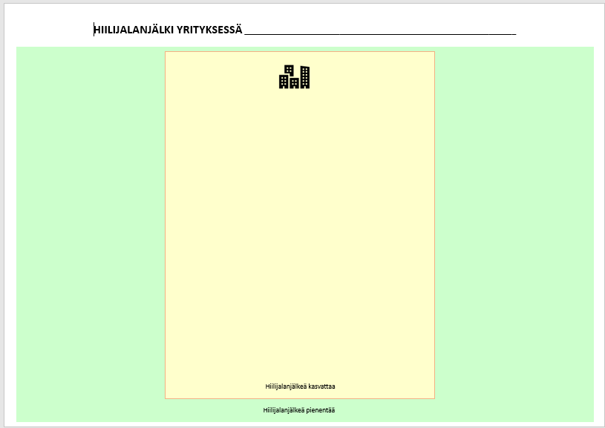
Hiilijalanjälki yrityksessä -canvaspohja
Notes:
Hiilijalanjälki yrityksessä –canvas, joka on hyvä tulostaa A3-koossa.

Slide 46
Oma hiilijalanjälki
Veera Vainio, Birgitta Mannila ja Elisa Vallius

Slide 47
Esivalmistelut
Varaa sopiva määrä post it-lappuja (kolmea eri väriä), kopiopaperia sekä kyniä tehtävää 1 varten.
Tehtävässä 2 muodostetaan jana luokan päästä päähän. Kirjoita lapuille tai luokan tauluille toiseen päähän 1 000 kg CO2e ja toiseen päähän 15 000 kg CO2e (tai muut haluamasi luvut, joiden välille osallistujien hiilijalanjäljet todennäköisesti asettuvat).
Tulosta halutessasi huoneentaulupohjat tehtävää 3 varten.

Slide 48
Hiilijalanjälki-rastin kulku
Johdatus hiilijalanjälkeen
Tehtävä 1: Arkipäivän hiilijalanjälki
Tehtävä 2: Oma hiilijalanjälki
Tehtävä 3: Kolme askelta kohti pienempää hiilijalanjälkeä
Notes:
Rastin esittely 3 min
Oma esittäytyminen, rastin kulku lyhyesti

Slide 49
Oma hiilijalanjälki | Kuvaus ja ohje
Tavoite: Opiskelija tietää yleisesti, mitä hiilijalanjälki tarkoittaa. Hän tunnistaa tärkeimpiä päästölähteitä, tutustuu keskivertosuomalaisen hiilijalanjälkeen, määrittää oman hiilijalanjälkensä elämäntapatestillä, pohtii hiilijalanjälkeä pienentäviä tekijöitä.
Kohderyhmät: Toinen aste
Lyhyt kuvaus: Tiiviit teoriadiat hiilijalanjäljestä ja päästölähteistä, keskivertosuomalaisen hiilijalanjälki, ohjeet harjoitustehtäviin. Diojen lopussa Kolme askelta kohti pienempää hiilijalanjälkeä –pohjat sekä linkkivinkkejä.
Ohjeistus opettajalle: Rastia on tarkoitus käyttää osana kestävän kehityksen teemapäivää. Harjoitustehtävässä tarvitaan huoneentaulu-pohjia, tyhjiä A4-kopiopapereita, post it-lappuja ja kyniä.
Arvio opetusmateriaalin läpikäymiseen kuluvasta ajasta: 50 minuuttia + esivalmistelut

Slide 50
Mikä on hiilijalanjälki?
Hiilijalanjälki = ihmisen toiminnan aiheuttama ilmastokuorma eli kasvihuonekaasupäästöt
  Lasketaan jollekin kokonaisuudelle, kuten yritykselle,
  tuotteelle tai henkilölle
Työkalu ilmastovaikutusten tunnistamiseen ja
hallintaan
  Taustalla ilmastonmuutoksen hillitseminen ja omien
  vaikutusten vähentäminen
Notes:
Aikaa johdantoon n. 10 min
Hiilijalanjälki on mittari, joka kuvaa ihmisen toiminnan aiheuttamaa haitallista ilmastovaikutusta eli kasvihuonekaasupäästöjä.
Jalanjälki lasketaan jollekin rajatulle kokonaisuudelle jota halutaan tarkastella, esim. tuotteelle tai yritykselle.
Hiilijalanjälki on apuväline, jonka avulla voi hahmottaa omia ilmastovaikutuksiaan ja pyrkiä hallitsemaan niitä.

Slide 51
Mistä päästöjä syntyy?
kg CO₂e
Notes:
Päästöjä aiheutuu oikeastaan kaikesta ihmisen toiminnasta enemmän tai vähemmän. Lähes kaikkeen toimintaan liittyy jossain vaiheessa (arvoketjua) energian tai luonnonvarojen käyttöä.
Fossiilisia polttoaineita käytetään suoraan esimerkiksi ajoneuvoissa, työkoneissa tai vaikkapa öljylämmityksessä.
Epäsuoria päästöjä syntyy esimerkiksi ostamiemme tuotteiden valmistuksessa (käytössäkin voi syntyä) tai tuottamiemme jätteiden käsittelyssä.
Hiilijalanjälki kerrotaan massana, eli grammoina, kiloina, tonneina jne. hiilidioksidia tai hiilidioksidiekvivalenttia. Hiilidioksidiekvivalentti tarkoittaa, että huomioitu on myös muita kasvihuonekaasuja hiilidioksidin lisäksi (esim. metaani).
Huom! Tämä ei tarkoita, että mitään ei saa tehdä kun kaikesta aiheutuu päästöjä, vaan tärkeää on tiedostaa että vaikutuksia on. Päästöjä voi vähentää ja hiilijalanjälkeä pienentää, mutta kaikkia päästöjä ei toki voida välttää. Hiilijalanjälkitarkastelun ideana onkin tiedostaa, mistä päästöjä syntyy, ja sen pohjalta miettiä, mihin niistä voidaan vaikuttaa.
Jokainen voi kuitenkin pyrkiä pienentämään omaa hiilijalanjälkeään, ja myöhemmin tällä rastilla mietitään, millaisilla keinoilla.

Slide 52
Keskivertosuomalaisen hiilijalanjälki 1
Kuva: Keskivertosuomalaisen hiilijalanjälki - Sitra
Notes:
Kuvassa Sitran selvityksen mukainen keskivertosuomalaisen hiilijalanjälki vuodelta 2019.
Kokonaissumma on noin 10 000 kiloa hiilidioksidiekvivalenttia (eli sisältää myös muita kasvihuonekaasuja hiilidioksidin lisäksi).
Muodostuu neljästä osa-alueesta: asuminen, liikenne ja matkailu, ruoka sekä muu kulutus.
Seuraavaksi vielä näitä neljää vähän tarkemmin.

Slide 53
Keskivertosuomalaisen hiilijalanjälki 2
Kuvat: Keskivertosuomalaisen hiilijalanjälki - Sitra
Notes:
Keskivertosuomalaisen hiilijalanjäljessä asumisen osuus (2100 kgCO2e) koostuu sähköstä (860), lämmityksestä (800), asunnosta (400) ja käyttövedestä (10).
Keskivertosuomalaisen hiilijalanjäljessä liikkumisen osuudessa (3000 kgCO2e) merkittävin osa syntyy henkilöautoista (2240) ja lentomatkailusta. Joukkoliikenteellä, laivamatkoilla, polkupyöräilyllä ja muilla liikkumistavoilla on pienempi vaikutus.

Slide 54
Keskivertosuomalaisen hiilijalanjälki 3
Kuvat: Keskivertosuomalaisen hiilijalanjälki - Sitra
Notes:
Tässä lisätietoa energiamuotojen ja liikennemuotojen hiilijalanjäljistä.
Suurimmat hiilijalanjäljet ovat tavallisella sähköllä, kevyellä polttoöljyllä, maakaasulla ja kaukolämmöllä. Pienimmät hiilijalanjäljet vihreällä kaukolämmöllä, puulla/pelleteillä ja ekosähköllä.
Liikennemuodoista suurimmat hiilijalanjäljet ovat lentokoneilla, bensa- ja dieselautoilla sekä sähköautoilla. Pienimmät hiilijalanjäljet junilla, polku- ja sähköpyörillä sekä metroilla ja raitiovaunuilla.

Slide 55
Keskivertosuomalaisen hiilijalanjälki 4
Kuvat: Keskivertosuomalaisen hiilijalanjälki - Sitra
Notes:
Keskivertosuomalaisen hiilijalanjäljessä ruuan osuudessa (1800 kgCO2e) merkittävin osa syntyy punaisesta lihasta (560), juustoista (340), muista maitotuotteista (290) sekä kanasta, kalasta ja kananmunasta (170).
Keskivertosuomalaisen hiilijalanjäljessä muun kulutuksen osuus (3400 kg CO2e) koostuu vapaa-ajasta ja palveluista (1690), kodin kulutustavaroista (1140), mökkeilystä (360) ja lemmikeistä (190).

Slide 56
Keskivertosuomalaisen hiilijalanjälki 5
Kuvat: Keskivertosuomalaisen hiilijalanjälki - Sitra
Notes:
Tässä tueksi lisätietoa ruokien sekä tavaroiden ja palvelujen hiilijalanjäljistä.
Suurimmat ruokien hiilijalanjäljet ovat naudanlihalla, emmental-juustolla ja porsaanlihalla, sekä muillakin eläinperäisillä tuotteilla. Pienimmät hiilijalanjäljet kasvipohjaisilla tuotteilla, erityisesti hedelmillä, vihanneksilla ja viljatuotteilla.
Suurimmat tavaroiden ja palveluiden hiilijalanjäljet ovat peleillä ja leikkikaluilla, muovituotteilla, toimisto- ja tietokoneilla sekä lasituotteilla. Pienimmät hiilijalanjäljet soittimilla, audiovisuaalisilla laitteilla ja painotuotteilla.

Slide 57
Tehtävä 1A: Arkipäivän hiilijalanjälki
Muodostakaa parit
Miettikää tavallista arkipäivää: mitä tekemisiä siihen sisältyy, miten liikutte paikasta toiseen, mitä syötte, käytättekö jotain laitteita, ostatteko jotain, onko harrastuksia…
  Kirjoittakaa 1 asia / keltainen lappu
Liimatkaa laput valkoiselle paperille ja ryhmitelkää toisiinsa liittyvät asiat lähekkäin
Notes:
Teht. 1A&B 15 min aikaa
Muodostetaan 4-5 hlö ryhmät. Jokaiselle ryhmälle iso valkoinen taustapaperi, pienemmäksi leikattuja post it –lappuja ja pari kynää.
Ryhmät pohtivat keskenään tavallista lukiolaisen arkipäivää. Ryhmäläisillä varmaankin on keskenään erilaisia tapoja esim. liikenteen tai ostosten suhteen, ja ylös voi kyllä kirjata näitä eri vaihtoehtoja.
Kirjoittavat yhden asian per lappu, ja laput liimataan taustapaperille niin, että toisiinsa liittyvät laput ovat lähekkäin.
Lopuksi kysytään lyhyesti ryhmiltä, millaisiin ryhmiin he jaottelivat asiat

Slide 58
Tehtävä 1B: Mikä pienentää, mikä kasvattaa?
Millaiset valinnat ja ratkaisut kasvattavat keltaisten lappujen hiilijalanjälkeä?
  Kirjatkaa punaisille tarralapuille jokaisen lappuryhmän yhteyteen
Millaiset valinnat ja ratkaisut auttavat pienentämään keltaisten lappujen hiilijalanjälkeä?
  Kirjatkaa vihreille tarralapuille jokaisen lappuryhmän yhteyteen

Slide 59
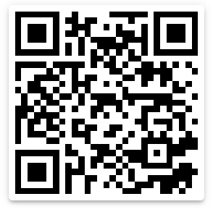
Tehtävä 2A: Oma hiilijalanjälki
Testataan oman hiilijalanjäljen arviointia Sitran Elämäntapatestillä:
elamantapatesti.sitra.fi
Paina mieleesi oma tulos.
Notes:
Teht. 2 A ja B aikaa 12 min
Yksi tapa laskea hiilijalanjälkeä (itselle tai vaikka yritykselle) on käyttää jotakin hiilijalanjälkilaskuria.
Onko tuttua, oletteko joskus testanneet jotain laskuria?
Nyt harjoitellaan yhden helpon laskurin kanssa, eli Sitran Elämäntapatesti. Kukin tekee itsenäisesti oman, mutta jos on hankalaa, niin voi kysyä kaverilta tai opelta neuvoa
Mene tuohon osoitteeseen tai nappaa QR-koodi
Tuloksia ei tarvitse näyttää muille, mutta paina oma tulos mieleen!

Slide 60
Tehtävä 2B: Oma hiilijalanjälki janalla
Asetu luokassa janalle saamasi tuloksen mukaiseen kohtaan (suurin piirtein ☺)
Tavoite vuodelle 2030:
2500 kg CO₂e
Keskiverto-suomalainen
n. 10 300 kg CO₂e
1 000 kg CO₂e
15 000 kg CO₂e
Notes:
Nyt kun on tiedossa arvio omasta hiilijalanjäljestä, niin voidaan tutkailla vähän meidän yleistä jakaumaa.
Luokan toisessa päässä on janan alkupää, 1000 kg CO₂e eli pieni hiilijalanjälki, ja toisessa päässä 15 000 kg CO2e eli aikas suuri hiilijalanjälki.
Asetu janalle suurin piirtein siihen kohtaan, minkä tuloksen sait
Keskustellaan, mitä ajatuksia herää?
Keskimääräisen hiilijalanjäljen tulisi olla vuonna 2030 2500 kg CO₂e. Tämä olisi globaalisti kestäväksi arvioitu taso ja edellytys erilaisten ilmastotavoitteiden saavuttamiselle.

Slide 61
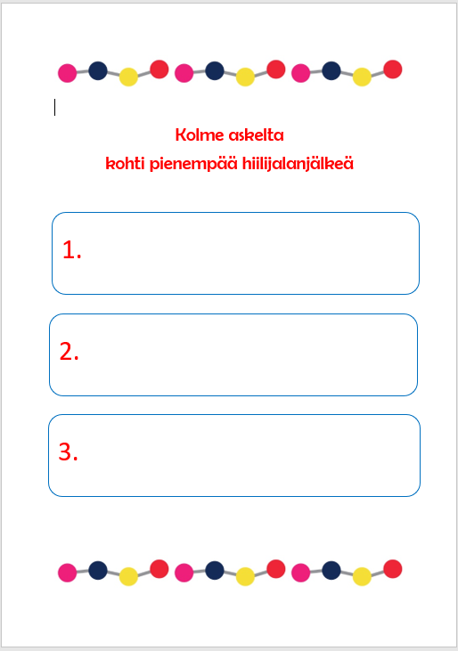
Tehtävä 3: Kolme askelta pienempään hiilijalanjälkeen
Mieti omaa arkipäivääsi ja testitulostasi
  Kirjoita post it -lapulle kolme konkreettista tekoa, valintaa tai päätöstä, joiden avulla voit pienentää omaa hiilijalanjälkeäsi
Valmistellaan pareittain huoneentaulut: kolme parasta vinkkiä oman hiilijalanjäljen pienentämiseen
  Kirjatkaa vinkkinne taulupohjalle
  Laitetaan vinkkitaulut seinälle ja käydään ne yhdessä läpi
Notes:
(tähän tehtävään aikaa 10 min)
Ensin jokainen miettii itsekseen kolme asiaa oman hiilijalanjäljen pienentämiseksi.
Sitten mietitään ryhmissä kolme vinkkiä ja kirjataan Kolme askelta kohti pienempää hiilijalanjälkeä -huoneentauluksi (valmis pohja)
Purku yhteisesti ryhmittäin

Slide 62
Hiilijalanjälkisitaatti
Yksittäisen ihmisen vaikutus yltää omaa hiilijalanjälkeä pidemmälle!
Notes:
Olemme kaikki osa erilaisia sosiaalisia verkostoja, ja tavalla tai toisella vaikutamme tekemisillämme myös toisiin ihmisiin.
Ihmiset ottavat toisiltaan mallia ja toimivat esimerkkinä muille.
Valintamme muuttavat normeja ja auttavat kääntämään kehitystä kestävämmille raiteille.

Slide 63
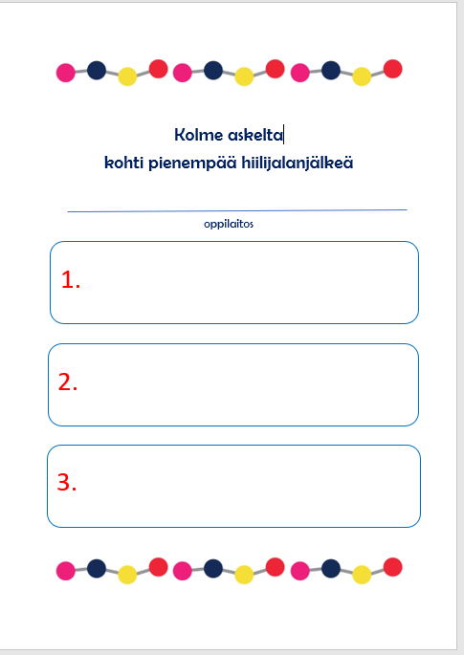
Bonus: Oman oppilaitoksen kolme askelta pienempään hiilijalanjälkeen
Tuleeko mieleen vinkkejä, joilla oma oppilaitos voisi pienentää omaa hiilijalanjälkeään?
  Asioita, joita opiskelijat voivat tehdä
  Asioita, joita opettajat voivat tehdä
  Muita ideoita
Kirjataan yhteiselle paperille
Laitetaan vinkkitaulut seinälle ja käydään ne yhdessä läpi.
Notes:
Jos lopuksi jää aikaa, voidaan vielä miettiä pienryhmissä (tai ne jotka ovat valmiita) vinkkejä oman oppilaitoksen hiilijalanjäljen pienentämiseen, ja kirjata ne yhteisesti sopien omalle Kolme askelta kohti pienempää hiilijalanjälkeä omassa oppilaitoksessa. (Valmis pohja)

Slide 64

Canvas-pohja 1
Notes:
Tästä voi halutessaan tulostaa huoneentaulupohjan.

Slide 65
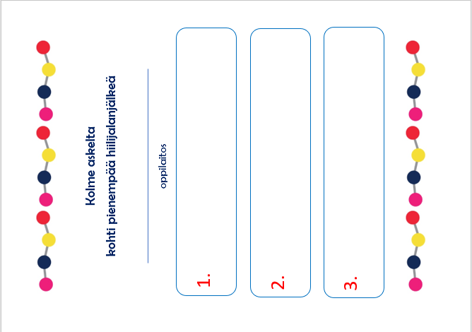
Canvas-pohja 2
Notes:
Tästä voi halutessaan tulostaa huoneentaulupohjan.

Slide 66
Lue lisää
Sitra Elämäntapatesti
Keskivertosuomalaisen hiilijalanjälki – Sitra
Laske oma hiilijalanjälki ja aloita Ilmastodieetti! (ymparisto.fi)
Kotitalouksien kulutuksella on merkittävä ilmastovaikutus | Ilmasto-opas
Suomalaisten kulutuksen hiilijalanjälki on pysynyt liian suurena - Kestävä kehitys (kestavakehitys.fi)
Miten voin pienentää hiilijalanjälkeäni? | European Youth Portal (europa.eu)

Slide 67
Sosiaalinen kestävyys 2.-asteelle
Satu Ranta-Tyrkkö, Pirjo Hänninen, Hanna Lampinen-Vilkkilä, Carita Tuominen
Notes:
Valitse diasarjasta omalle ryhmällesi sopivimmilta tuntuvat osuudet (ei liikaa)
Muokkaa kokonaisuutta ja tehtäviä omaan tyyliisi ja opetusryhmällesi sopiviksi
Aineistoa on käytetty esimerkiksi tutkintoon valmistavassa koulutuksessa olevien kanssa, ja siinä on joiltain osin hyödynnetty jo olemassa olevia verkosta saatavilla olevia materiaaleja (mm. Mielenterveyden käsi -harjoitus).

Slide 68
Sisältö
Mitä sosiaalisella kestävyydellä tarkoitetaan
Sosiaalisen kestävyyden osatekijöitä
  Yhteenkuuluvuus
  Yhdenvertaisuus
  Tunteet (erityisesti ympäristötunteet)
  Mielenterveys ja hyvinvointi
Fiilikset opetuskerran päätteeksi
Notes:
Kyse ei ole kattavasta johdatuksesta sosiaaliseen kestävyyteen, vaan mukaan on poimittu joitakin keskeisiä teemoja

Slide 69

Virittäytyminen päivään
Kerro vieruskaverille jokin sellainen asia, joka on tänään herättänyt hyvää mieltä, iloa, tuntunut mukavalta tai innostanut
Notes:
Kertaan sisältyy keskustelua, joten "jään" murtamiseksi ja oman äänen avaukseksi kannattaa tehdä pieni lämmittelevä harjoitus alkuun, vaikkapa tämä.

Slide 70
Sosiaalinen kestävyys

Slide 71
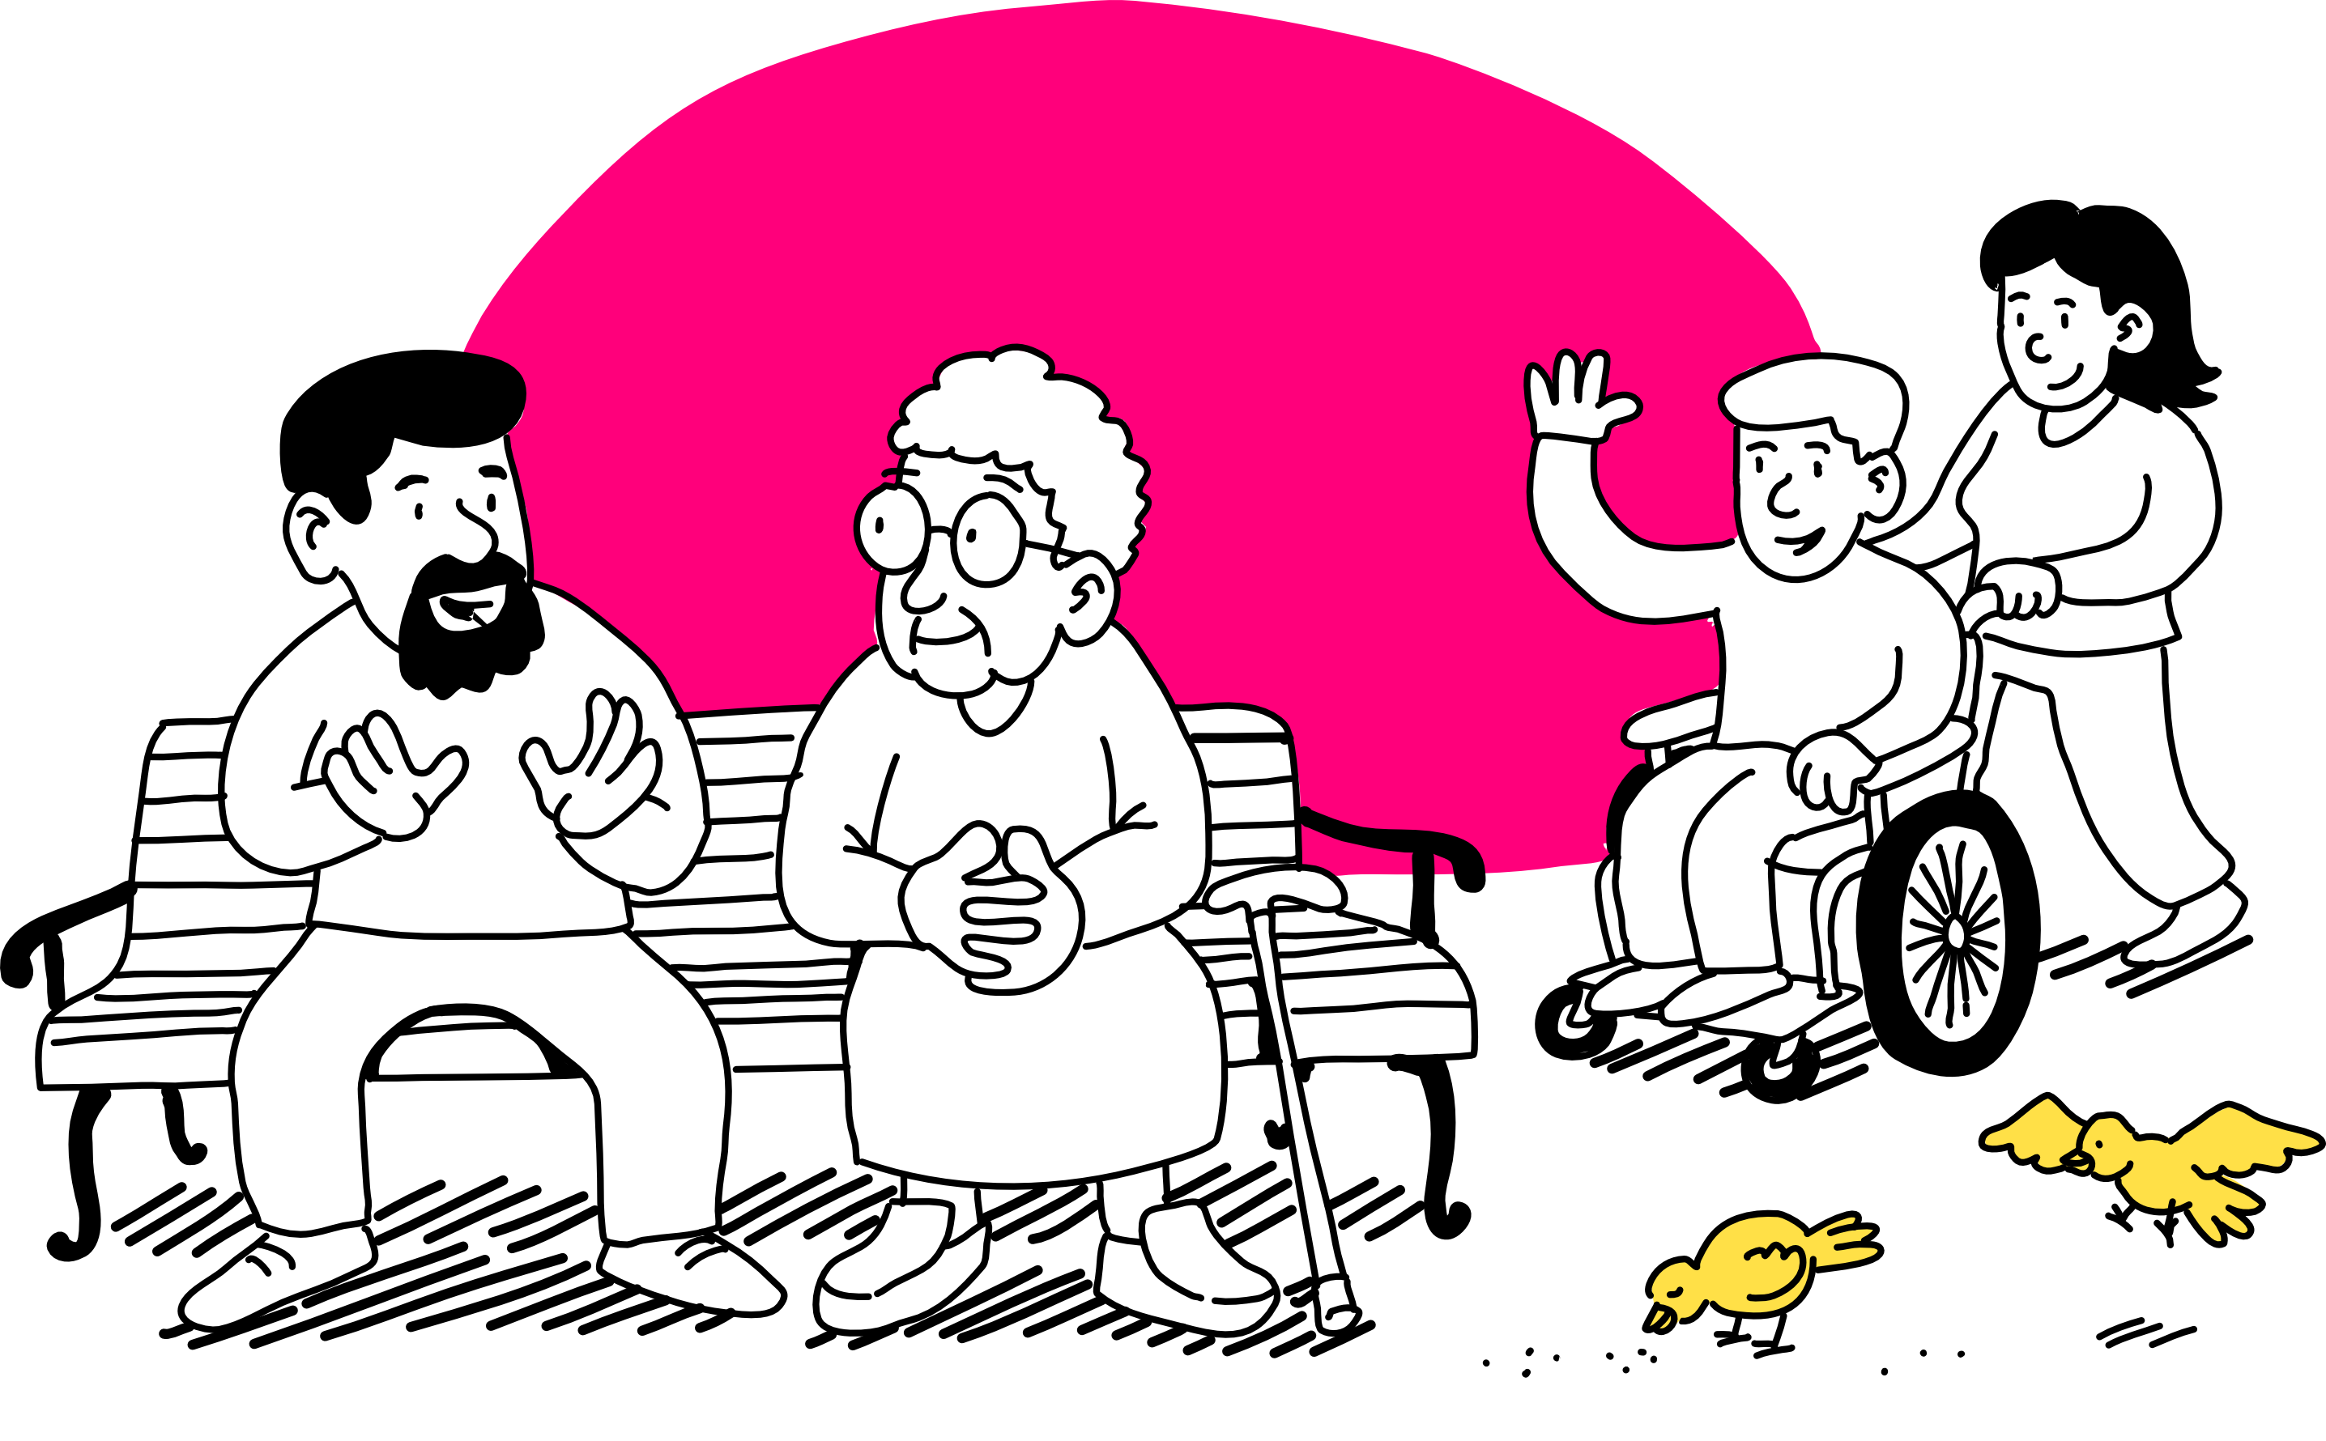
Sosiaalinen kestävyys (Kuntaliitto, THL)
Kokonaisvaltaista fyysistä, psyykkistä ja sosiaalista hyvinvointia ➔ hyvä ja merkityksellinen arki
Hyvinvoinnin edellytykset siirtyvät sukupolvelta toiselle
Elämän laatu: ”asiat, joita ilman kenenkään ei tulisi olla”
Notes:
- Sosiaalisen kestävyyden ydinaluetta on inhimillinen hyvinvointi eri ulottuvuuksissaan
- Sosiaalista kestävyyttä edistää eriarvoisuuden vähentäminen hyvinvoinnissa, terveydessä ja osallisuudessa
- Asioita, joita ilman kenenkään ei tulisi olla, ovat turvallisuus ja perustarpeiden täyttyminen. Näitä ilman ei pitäisi jäädä silloinkaan, kun niiden varmistamiseen eivät omat voimat tai kunto riitä. Perustarpeiden täyttyminen ei tarkoita, että ihmisen tulisi saada kaikki mitä hän sattuu haluamaan. Erilaiset halut voivat olla rajattomia. Halujen suhteen käy helposti niin, että kun saa yhden haluamansa asian, alkaa haluta jo seuraavaa.
Mitä ovat perustarpeet (/ mitä oppilaat ajattelevat perustarpeiksi)?
Perinteisesti perustarpeisin on ajateltu kuuluvan riittävä ruoka, vesi, vaatteet, suoja
Esim. Maslowin (tarvehierarkian) mukaan seuraavat:
fysiologiset tarpeet
turvallisuuden tarpeet
yhteenkuuluvuuden ja rakkauden tarpeet
arvonannon tarpeet
itsensä toteuttamisen tarpeet
Ymmärrys perustarpeista on muuttunut ajan saatossa. Nykyisin perustarpeisiin voidaan ajatella kuuluvan esimerkiksi terveydenhuolto, koulutus, jätteiden käsittely (myös sanitaatio), tiedonvälitys, jne. Lisätietoa esim. https://populationeducation.org/how-have-peoples-basic-needs-changed-over-time/

Slide 72
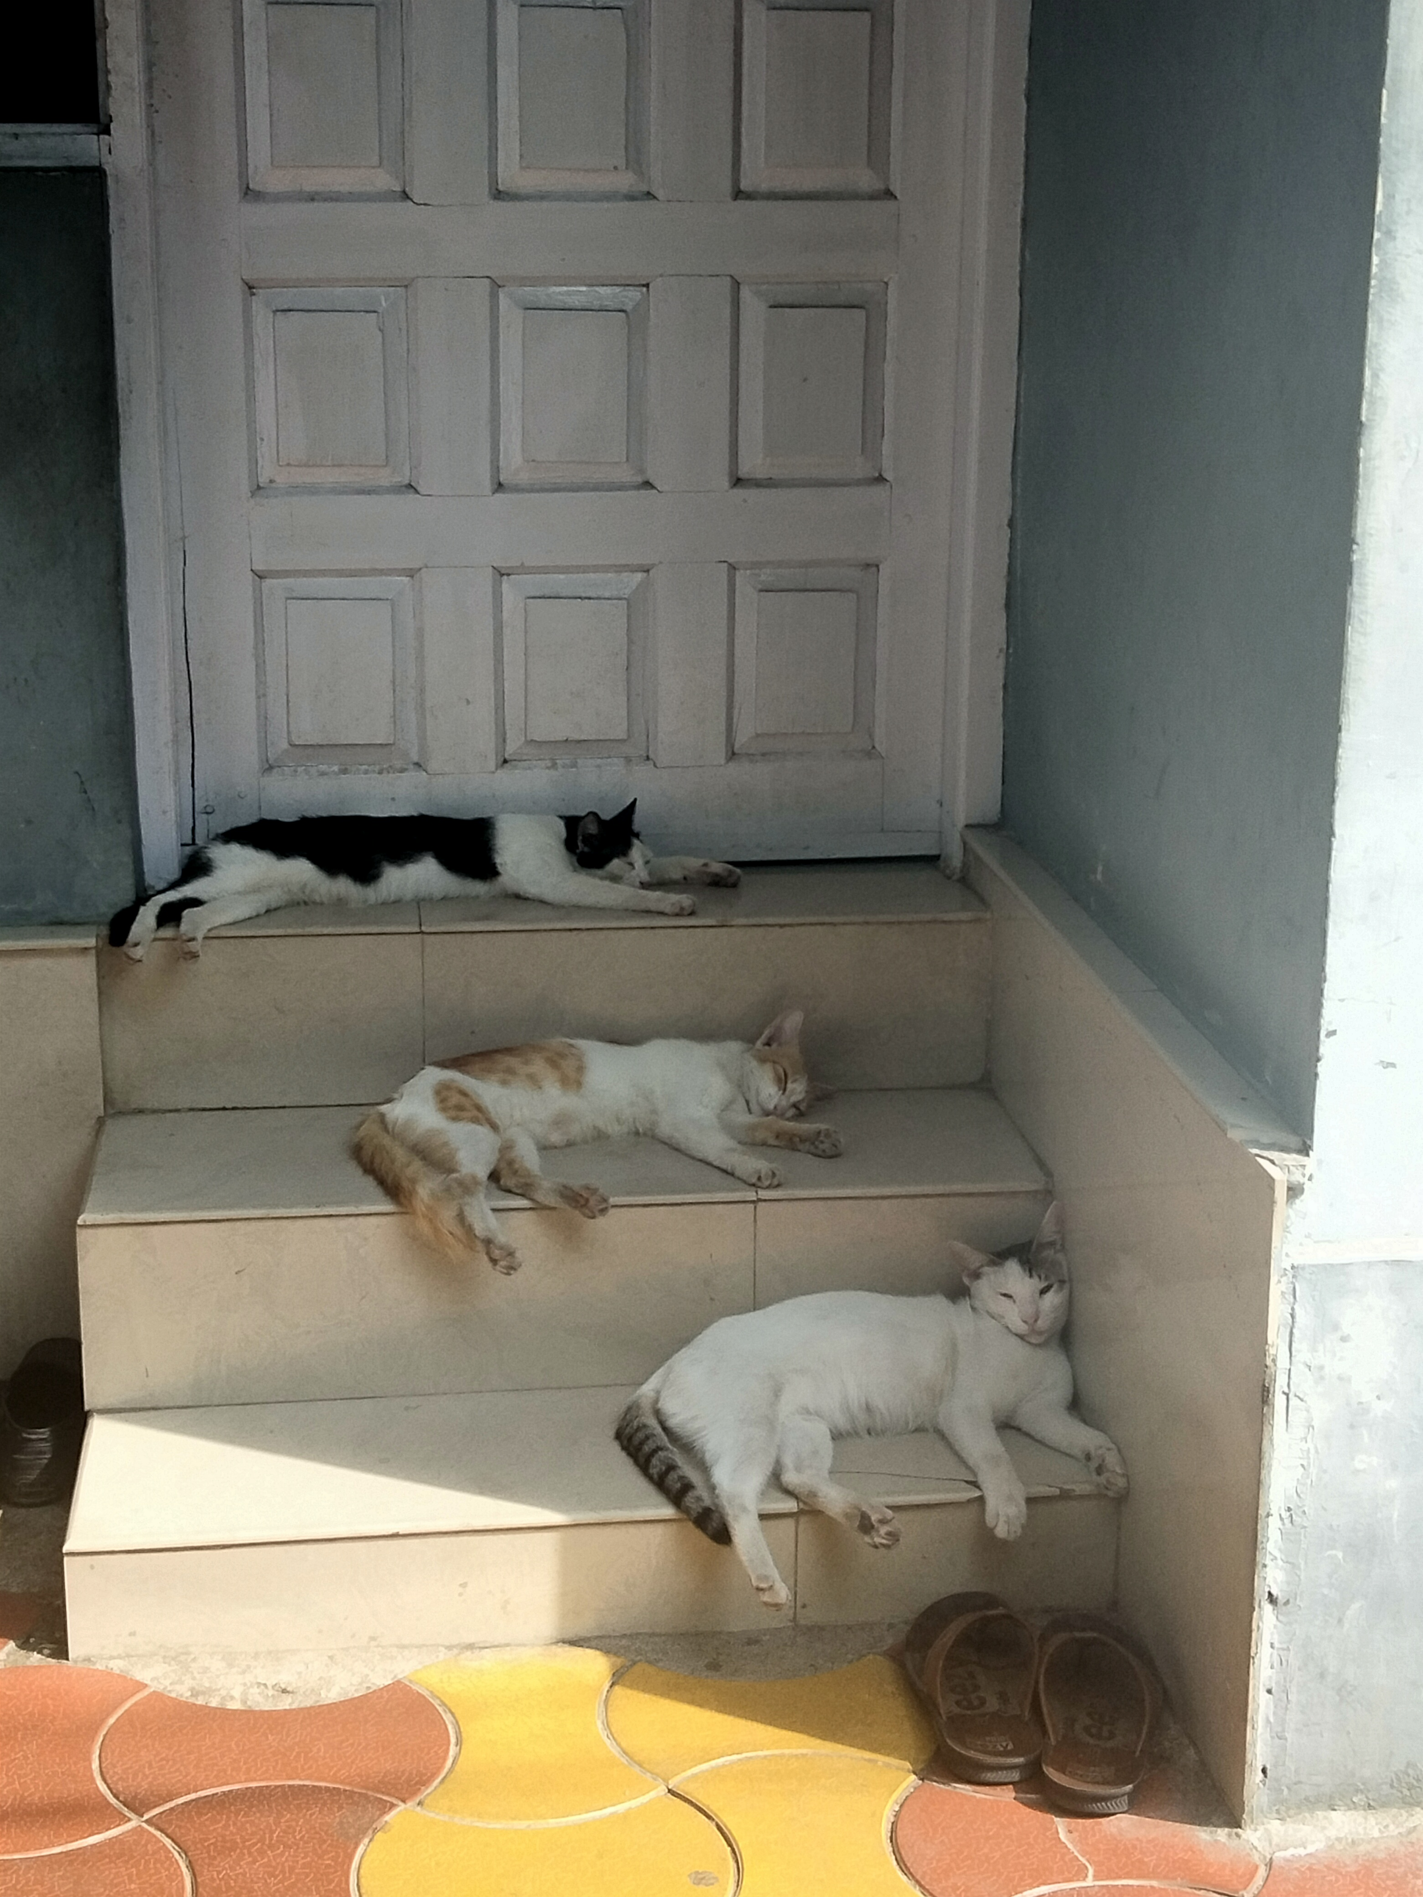
Sosiaalinen kestävyys?
Yksilön hyvinvointi
Yhteinen hyvinvointi: Kuinka kohtelemme toisiamme ja toimimme yhteisöinä
Notes:
Sosiaalisessa kestävyydessä on kyse ihmisten hyvinvoinnista yhdessä (eroineen päivineen) ja erikseen, nyt ja tulevaisuudessa
Sosiaalinen kestävyys on kytköksissä kestävyyden muihin ulottuvuuksiin: ekologinen kestävyys (muiden lajien ja ekosysteemien hyvinvointi) on pidemmän päälle sosiaalisen ja taloudellisen kestävyyden ehto; toisaalta sitä vaikea saavuttaa ilman sosiaalista ja taloudellista kestävyyttä.
Kuva: Satu Ranta-Tyrkkö, Kissat, Kochi 2023

Slide 73
Sosiaalisen kestävyyden osatekijöitä
  Yhteiskunnallinen oikeudenmukaisuus ja osallisuus
  Resurssien ja toimintamahdollisuuksien oikeudenmukainen jakautuminen
  Riittävä toimeentulo
  Riittävät hyvinvointipalvelut
  Turvallisuus
  Yksilön mahdollisuus vaikuttaa omaan elämäänsä
  Yhteisöllisyys
  Kiinnittyminen yhteiskuntaan

Slide 74
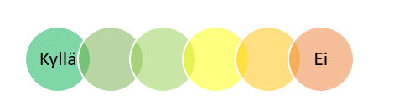
Asetu janalle…
Olen käynyt tänä vuonna kirjastossa ja/ tai uimahallissa (kyllä/en)
Voin tarvittaessa käyttää julkisia liikennevälineitä, esimerkiksi tulla bussilla kouluun (kyllä/en)
Minusta tuntuu, että nuoria kuunnellaan (kyllä/ei)
Suomessa lääkäriin pääsy on helppoa ja sairaat saavat tarvitsemaansa hoitoa (kyllä/ei)
Suomessa kenenkään ei tarvitse nähdä nälkää (kyllä/ei)
Suomessa naiset ja miehet ovat tasa-arvoisia keskenään (kyllä/ei)
Notes:
Seuraavassa joitakin nostoja diassa oleviin asioihin (halutessasi nosta esiin/ keskusteluun)
2: Kaupungeissa asuvista 94% pystyy hyödyntämään julkista liikennettä, pienemmillä paikkakunnilla ja maaseudulla tilanne huonompi
4: Suomessa terveydenhuolto on joiltain osin huippuluokkaa maailmassa, ja periaatteessa jokainen hoidetaan. Esimerkiksi hoitoon pääsyssä ja elinajanodotteessa on kuitenkin eroja, eli sen suhteen ihmiset eivät ole keskenään yhdenvertaisessa asemassa. Hoitoon pääsy voi olla erityisen vaikeata silloin, jos Joskus hoitoon pääsy vaikeaa, jos hoitoa/ apua taritseva ei itse pysty tai jaksa hakeutua avun piiriin ja tarvittaessa taistella oikeudestaan hoitoon, ja jos hänellä ei ole läheistä, jolla on sinnikkyyttä, halua ja osaamista ajaa hänen asioitaan. Suurimmassa väliinputoamisvaarassa ovat ihmiset, joilla useampia ongelmia yhtä aikaa, erityisesti jos heillä on sekä mielenterveys- että päihdeongelma.
Julkinen terveydenhuolto hyvää, mutta kärsii osin resurssipulasta
5: Suomessakin on nälkäisiä esim. asunnottomissa, ja moni joutuu turvautumaan tulojen pienuuden vuoksi tai muista syistä ruoka-apuun. Viime aikoina ongelma on ollut hintojen nopea kallistuminen ilman että tuet/ palkat olisivat vastaavasti nousseet. Suomessa ruuan puutetta yleisempi ongelma on kuitenkin ruuan laatu: (Yleisimmin niin, että ruoka ei ole terveellistä, sisältää liikaa energiaa suhteessa energian tarpeeseen → ylipaino → korkeampi riski sairastua tiettyihin sairauksiin). Väestön terveyttä edistävä ja sairauksia väestötasolla ehkäisevä, sekä terveyseroja eri sosioekonomisten ryhmien välillä kaventava työ on hyvinvoinnista ja samalla sosiaalisesta ja taloudellisesta kestävyydestä huolehtimista.
6: Periaatteessa kyllä ja sukupuoleen perustuva syrjintä on kielletty; käytännössä on kuitenkin parannettavaa.
Lähisuhdeväkivalta: Suomi EU:n toiseksi vaarallisin maa naisille, koskee niin rikkaita kuin köyhiä. Korkeampi riski kokea väkivaltaa koskee eritysesti haavoittuvissa asemissa olevia naisia, kuten sukupuolivähemmistöön kuuluvia, nuoria naisia, seksityötä tekeviä, ikääntyneitä, rodullistettuja, rikoksiin syyllistyneitä, romaninaisia, ja hengellisiin yhteisöihin kuuluvia – siis huomattavaa osaa naisista.
Ansiotulot: Naisen euro vuonna 2021 oli Suomessa 84 senttiä
Politiikka ja talous: Suomessa naisia on hyvin mukana poliittisessa päätöksenteossa, mutta taloudellisessa päätöksenteossa naisia on paljon miehiä vähemmän.

Slide 75
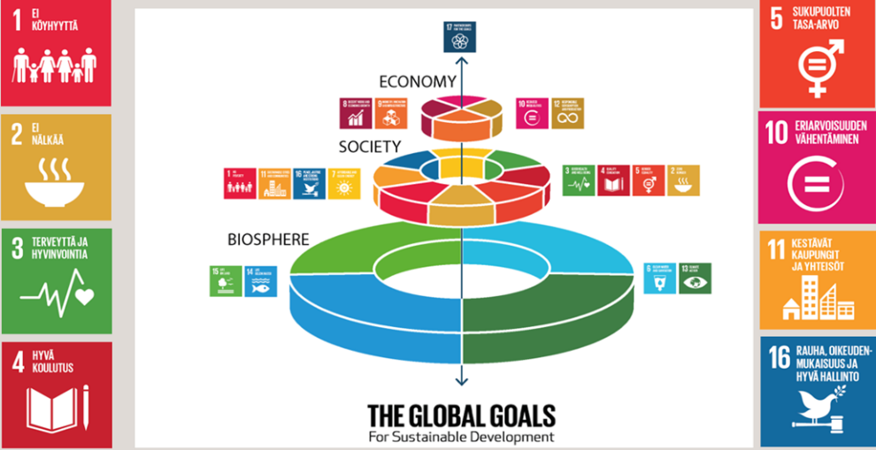
Sosiaalinen kestävyys/ YK:n kestävyystavoitteet
https://www.youtube.com/watch?v=OVZcYqJ8nJ4
Notes:
Johdatukseksi video Supersankarihommia ja kestävää kehitystä 2030/ Ulkoasianministeriö, kesto 2:22 minuuttia (linkki diassa)
17:llä kestävän kehityksen tavoitteella pyritään kattamaan ihmisten ja planeetan hyvinvoinnin kannalta kaikki kriittiset kysymykset. Niissä kiinnitetään erityistä huomiota kehityksen perustavanlaatuisiin edellytyksiin: rauhaan ja turvallisuuteen, ympäristön hyvinvointiin ja talouskasvun oikeudenmukaiseen jakautumiseen
Sosiaalisen kestävyyden kanssa samansuuntaisia tavoitteita ovat YK:n kestävän kehityksen tavoitteet (joita käsitellään myös lukion maantiedon kurssilla), ja niistä erityisesti tässä diassa olevat
Kestävyydessä, kuten elämässä yleensä, asiat ovat kytköksissä toisiinsa. Esimerkiksi RAUHA on muiden tavoitteiden toteutumisen edellytys – ja sota tuhoisaa kestävyyden kaikkien ulottuvuuksien kannalta.
Vastaavasti sosiaaliseen kestävyys kytkeytyy tiiviisti kestävyyden muihin osa-alueisiin: sosiaalista kestävyyttä ei pidemmän päälle ole ilman ekologista ja taloudellista (maapallon resurssit ehtivät uusiutumaan nopeammin kuin niitä käytetään, jne.) kestävyyttä.
Sosiaalisen kestävyyden vahvistaminen lisää yksilöiden ja yhteisöjen joustavuutta ja sopeutumiskykyä muuttuvissa olosuhteissa.

Slide 76
Yhdenvertaisuus
Notes:
Jokaisella oikeus koulutukseen ja työn tekemiseen
Yhdenvertaisuus-käsitteen avaaminen kuvilla? Mitä Yhdenvertaisuus tarkottaa elämässä ja yhteiskunnassa.

Slide 77
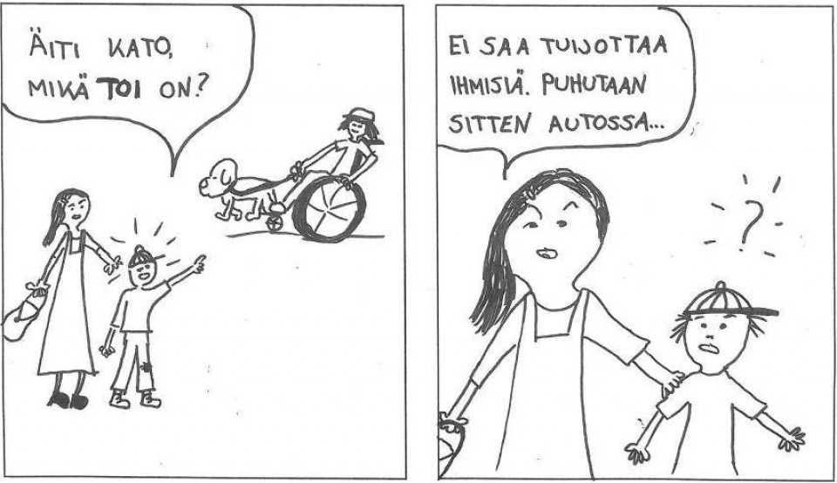
Erilaisuuden kohtaaminen
Sarjakuva:
https://erilainensamanlainen.wordpress.com/ ttps://erilainensamanlainen.wordpress.com/
Notes:
Mahdollisia keskustelukysymyksiä:
Onko tuttua? – Mistä oikeastaan kyse?
Miltä arvelette tilanteen tuntuvan pyörätuolissa olijasta?
Jos tuijottaminen ei tunnu hyvältä, hyvältä ei tunnu välttämättä sekään, ettei olla huomaavinaan, tai edes liiallinen positiivinen huomio.
Minkälaisia hyviä, toista arvostavia ja erilaisuudelle tilaa antavia tapoja kohdata keksitte?
Miten toivo(isi)t tulevasi kohdatuksi (jos olisit itse pyörätuolissa)?

Slide 78
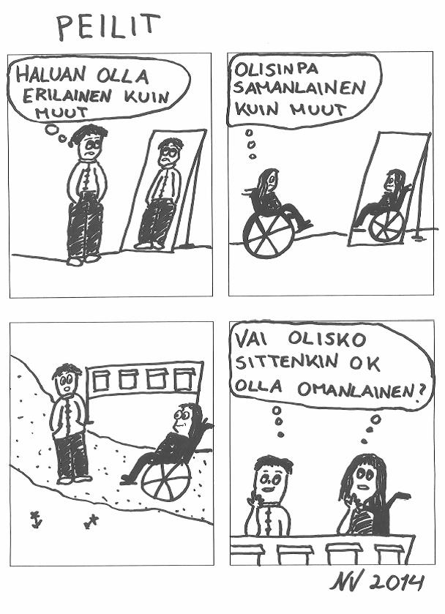
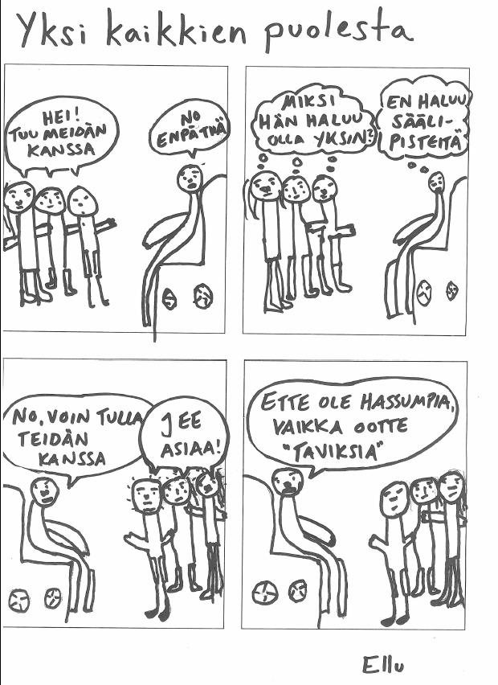
Kuvat: https://erilainensamanlainen.wordpress.com/ (sarjakuvatyöpajojen satoa)
Notes:
Mitä ajatuksia näistä?

Slide 79
Syrjintä
Vaikka erilaisuuteen suhtaudutaan aiempaa hyväksyvämmin, yhteiskunta toimii pitkälti enemmistön ehdoilla
Syrjintää tapahtuu eri elämänalueilla ja sen muodot kytkeytyvät usein toisiinsa (esim. sukupuoli + ihonväri + tulotaso)
Enemmistöön kuuluvat (esim. valkoihoiset, vammattomat) eivät yleensä havaitse syrjiviä rakenteita, koska ne eivät näy heidän arjessaan

Slide 80

Rasismi
Rodullistettujen (ei-valkoisten) ihmisten syrjintä politiikassa, kulttuurissa ja arkisissa käytännöissä
Suomessa rasismia ovat kokeneet/ kokevat esimerkiksi saamelaiset, romanit ja tummaihoiset ihmiset
Rasismi on syvällä yhteiskunnan rakenteissa ja valta-asemissa
  Tahalliset ja tietoiset teot (vihapuhe, väkivalta)
  Tahattomat pelot ja ennakkoluulot
  Syrjivät toimintatavat ja prosessit työelämässä, koulutuksessa ja palveluissa
  Kuva: stop-racism-concept_23-2148578339.avif
Notes:
Remi Eddo-Lodge (2017):
Suuri enemmistö valkoisista kieltäytyy näkemästä rakenteellista rasismia ja sen ilmentymä. … he eivät ole koko elämänsä aikana ymmärtäneet edustavansa valkoisen ihonvärinsä vuoksi normia, josta kaikki muut poikkeavat. Valkoihoisten ihmisten ei ole useinkaan tarvinnut pohtia, mitä valkoisuus merkitsee valta-aseman kannalta. Jos asiasta huomauttaa, osa valkoisista kokee asian kiusallisena tai jopa suuttuu.
Kokemukset syrjinnästä eivät katoa kieltämällä ne. Rasismilla ja syrjintä ovat rakentuneet eri paikoissa eri tavoin: suomalaisen rasismin historia ja ilmenemismuodot ovat erilaiset kuin esimerkiksi yhdysvaltalaisen.
Koska rasismi on rakenteellinen ongelma, eikä vain yksittäisten ihmisten huonoa käytöstä, sitä on välillä vaikea tunnistaa.
Rasismin ja syrjinnän tunnistaminen ja käsittely auttavat murentamaan niitä ja niiden voimaa

Slide 81
Hyvinvointi

Slide 82
Yhdenvertaisuus = kaikki ihmiset ovat samanarvoisia
sukupuolesta
iästä
etnisestä tai kansallisesta alkuperästä
kansalaisuudesta
kielestä
uskonnosta ja vakaumuksesta
mielipiteestä
vammasta
terveydentilasta
seksuaalisesta suuntautumisesta
tai muusta henkilöön liittyvästä syystä riippumatta
Notes:
Mitä muita henkilöön liittyviä syitä keksitte?
Perusoikeudet kuuluvat kaikille: Henkilöön liittyvät tekijät, kuten syntyperä tai ihonväri, eivät saisi vaikuttaa ihmisten mahdollisuuksiin päästä koulutukseen, saada työtä ja erilaisia palveluja.
Suomen perustuslaissa yhdenvertaisuuden periaate viittaa sekä syrjinnän kieltoon että ihmisten yhdenvertaisuuteen lain edessä. (https://yhdenvertaisuus.fi/)
Useita elämänalueita koskevat erityiset syrjintäkiellot. Tällaisia ovat työelämä, oppilaitokset, etujärjestöt tai toiminta, joka liittyy tavaroiden ja palveluiden tarjontaan ja saatavuuteen (tasa-arvolain 8 – 8 e §). Lisäksi tasa-arvolaki kieltää syrjinnän.
Nämä asiat lainsäädännössä. Käytännössä on väliä sillä, miten kohtelemme toisiamme ja millä perusteella arvotamme toisiamme. Se kertoo paljon myös meistä itsestämme ja arvoistamme.
Kukaan ei halua joutua syrjityksi/ epäoikeudenmukaisesti kohdelluksi.
Silti kuka tahansa ihminen voi joutua kohtaamaan syrjintää tai ennakkoluuloja jonkin hänen liittyvän syyn perusteella. Syrjinnälle erityisen alttiita ovat henkilöt negatiivisin stereotypioin ja ennakkoluuloin leimattuihin ryhmiin. Vaikka syrjinnän mekanismit ovat usein samanlaisia, syrjintätilanteet vaihtelevat eri ryhmien kohdalla. Eri ryhmien erityskysymysten tunteminen voi auttaa tunnistamaan syrjintää.
Minkälaisia syrjiviä käytäntöjä tai tilanteita tunnistatte esimerkiksi tästä oppilaitoksesta tai laajemmin yhteiskunnasta?
Minkälaisia ajatuksia nämä herättävät?
Miten toivoisitte tilanteiden muuttuvan ja miten/ kuka niitä voisi muuttaa?

Slide 83
Mistä hyvinvointi koostuu?
Having – kohtuullinen toimeentulo ja elintaso
Doing – merkityksellinen tekeminen
Loving – merkitykselliset suhteet ja yhteys toisiin ihmisiin
Being – täysi ihmisyys
Notes:
Lähde: Helne & Hirvilammi 2021
Having: vähemmälläkin voi tulla riittävän hyvin toimeen
Doing: Mistä merkitys löytyy? Työstä, säännöllisestä tekemisestä, muiden hyvinvointia edistävästä toiminnasta.
Loving: Ihminen tarvitsee toisia ihmisiä – ja eläimiä. Tuovat hyvinvointia – mutta toisinaan toiset ihmiset voivat toimia myös hyvinvoinnin esteenä. Mitä esimerkkejä keksitte näistä?
Being: Terveys osana hyvinvointia, luonnon merkitys.

Slide 84

Piirrä ja pohdi: Mielenterveyden käsi
Jokainen sormi kuvaa arjen valintojamme.
Peukalo merkitsee unta ja lepoa. Ehditkö rentoutua ja levätä? Mihin aikaan menit nukkumaan? Olitko liian myöhään somessa?
Etusormi merkitsee ruokailua. Mitä söit päivän aikana? Muistitko syödä välipaloja? Kenen kanssa söit? Söitkö rauhassa? Nautitko ruuasta?
Keskisormi merkitsee ihmissuhteita ja tunteita.
Nimetön merkitsee liikkumista ja kehon kuuntelua.
Pikkusormi merkitsee vapaa-aikaa ja luovuutta.
Kämmen pitää sisällään arjen rytmin: opiskelu, työ, kotityöt, läksyt, oma aika ja harrastukset.
Ranteessa sijaitsevat arvot, jotka antavat pohjan ja tuen arjen valinnoillemme.
Mielenterveyden käsi kertoo mielen hyvinvoinnista - MIELI ry
Notes:
Tehtävä (ohje seuraavassa diassa), joka voi jäädä tekijälle itselleen.
Osallistujien ja ryhmän valmiuden mukaan tehtävää voi purkaa yhdessä, eri sisältökohdista keskustellen sen mukaan, kun tekijät haluavat tuntojaan jakaa ja keskustelu pysyy turvallisena ja jokaista kunnioittavana.
Lähde (myös taustatietoa ja kysymyslista keskustelun tueksi) Mielenterveyden käsi kertoo mielen hyvinvoinnista - MIELI ry

Slide 85
Tehtävä
Piirrä paperille oma kätesi
Kirjoita jokaisen sormen kohdalle niitä arjen valintoja, mitä sinä toteutat omassa elämässäsi
Apukysymykset tehtävään löydät edellisestä diasta
Tehtävä auttaa sinua tunnistamaan omia fyysisiä ja psyykkisiä voimavaroja, huolehtimaan niistä ja vahvistamaan niitä
Tuotoksen saat itsellesi kotiin vietäväksi
Notes:
Lisätietoa: Mielenterveyden käsi kertoo mielen hyvinvoinnista - MIELI ry

Slide 86
Mikä fiilis on nyt lopussa?
Ympyröi sopiva(t) emoji(t)
Sana vapaa
Notes:
Palautteenantotapa kannattaa valita ryhmälle sopivaksi, tämä dia on vain yksi ehdotus.

Slide 87
Lähteitä ja linkkejä
Eddo-Lodge, Reni (2017) Miksi en enää puhu valkoisille rasismista. Suomentanut Saana Rusi. Helsinki: Gummerus.
Helne, Tuula & Hirvilammi, Tuuli. (2021) Puristuksissa? Nuoret ja kestävän hyvinvoinnin ehdot. Helsinki: Kela http://urn.fi/URN:NBN:fi-fe2021060132534
https://commons.wikimedia.org/wiki/Emoji
https://erilainensamanlainen.wordpress.com/
https://mieli.fi/
https://www.youtube.com/watch?v=OVZcYqJ8nJ4
https://www.kuntaliitto.fi/hyvinvointi-ja-sivistys/sosiaalinen-kestavyys
https://thl.fi/fi/web/hyvinvointi-ja-terveyserot/tavoitteet/sosiaalisesti-kestava-kehitys
stop-racism-concept_23-2148578339.avif

Slide 88
Kestävyys kuvina
Mira Ruth-Viitanen, Gradia

Slide 89

Hyvinvointia maapallon kantokyvyn rajoissa
KESTÄVYYS KUVINA ARJESSA
Teemapäivän tehtävä

Slide 90
Arvot ja kestävä kehitys oppilaitoksen toimintakulttuurissa
Arvot
Luonnon ja elämän kunnioittaminen
Yhdenvertaisuus ja suvaitsevaisuus
Ekologinen kestävyys
Ympäristöystävälliset hankinnat
Uudelleenkäyttö, kierrätys ja lajittelu
Taloudellinen kestävyys
Taloudellisuus, ekotehokkuus ja elinkaariajattelu, esim.
Reilun kaupan tuotteet
Kohtuullisuus ja taloudellisuus
Terveys ja henkinen hyvinvointi
Globaali, kansallinen ja ylisukupolvinen oikeudenmukaisuus
Moniarvoisuus ja –kulttuurisuus
Demokratia
Materiaalien, energian ja veden säästö
Säästävät ja vähäpäästöiset liikkumistavat
Turvallisuus vaarallisten aineiden käsittelyssä ja varastoinnissa
Hankinnat
Rakennusten korjaus ja kunnossapito
Kuljetusten optimointi
Tilojen käyttöaste ja monikäyttö
Sosiaalinen kestävyys
Työympäristön turvallisuus, terveellisyys, viihtyisyys ja esteettömyys
Henkilöstön ja opiskelijoiden hyvinvointi, terveys, jaksaminen ja tasa-arvoinen kohtelu
Eettiset, turvalliset ja terveelliset hankinnat
Syrjäytymisen, syrjinnän, fyysisen ja psyykkisen väkivallan ehkäisy
Avoimuus, yhteistoiminta ja osallistumisen mahdollisuudet
Verkottuminen ympäröivään yhteiskuntaan
Kulttuurinen kestävyys
Paikallisten kulttuuristen perinteiden ja tapojen vaaliminen
Kulttuuriympäristön säilyttäminen
Monikulttuurisuus oppilaitoksen arjessa
Materiaalien ja energian kulutuksen vähentämine
Tavaroiden uudelleenkäyttö, jakaminen, vuokraus ja lainaus
Jätteiden lajittelu ja kierrätys
(Muk. Laininen, Manninen, Tenhunen 2006: Näkökulmia kestävään kehitykseen oppilaitoksissa)
Notes:
Tutustu kestävyyden eri osa-alueisiin esimerkiksi tämän kaavion kautta. Kaavio esittelee Lainisen, Mannisen ja Tenhusen julkaisuun perustuen oppilaitosten arvoja ja sitä, miten kestävän kehityksen näkökulmat voivat näkyä oppilaitosten toiminnassa.
Mitkä näistä ovat oppilaille tuttuja? Onko joitain termiä tarpeen selittää tarkemmin?

Slide 91
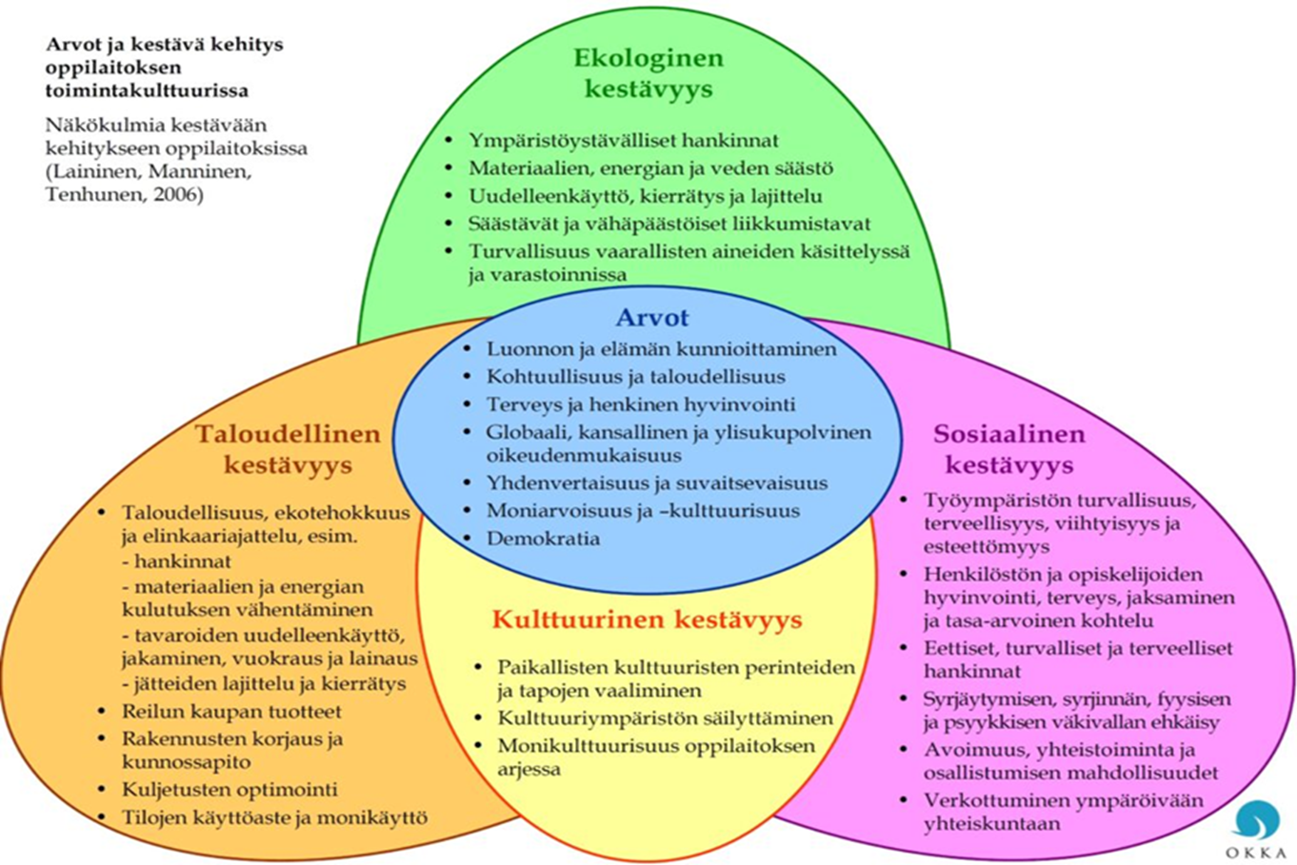

Slide 92
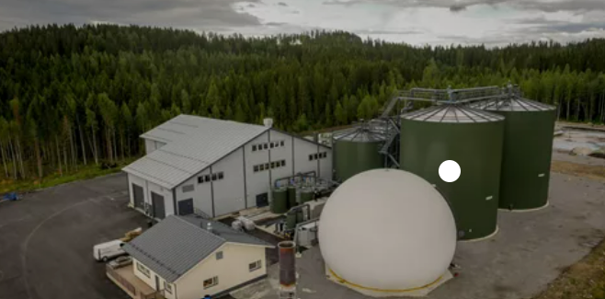
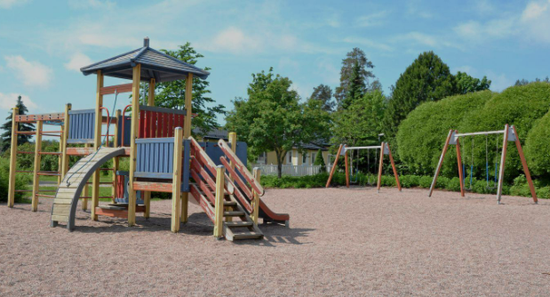
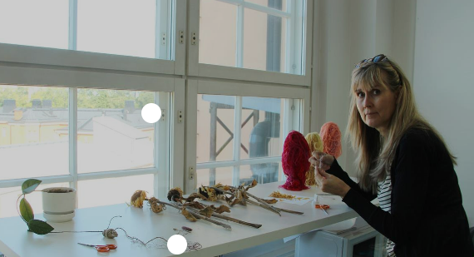
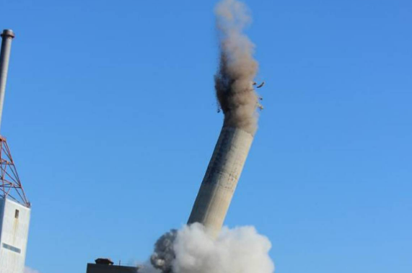
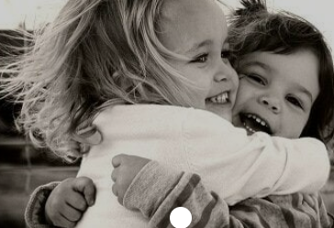
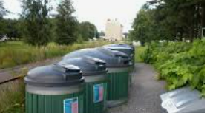
Notes:
Esimerkkikuvia, voit korvata nämä omasta ympäristöstä tutuilla!
Alusta teemaa opiskelijoille esim. seuraavilla kysymyksillä ja yhteisellä pohdinnalla?
Miten kuvat liittyvät mielestänne kestävyyteen?
Onko jokin kuvista sellainen, että se mielestänne ei liity kestävyyteen? Miksi? (Voiko pohtimalla asiaa yhteisesti löytää reitin kestävyyteen? Tavoitteena näkökulmien laajentaminen)

Slide 93
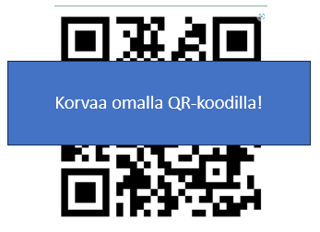
Tehtävä
Kierrelkää oppilaitoksen alueella ja pohtikaa, missä kaikessa kestävyys ilmenee?
Ota kuva tilanteesta, paikasta, asioista …
Siirry puhelimella QR-koodin kautta Padletiin (tai muulle alustalle) ja liitä ottamasi kuva
Merkitse otsakkeeksi mitä kestävyyden ulottuvuutta/ulottuvuuksia kuvassasi on. Näkemys voi olla positiivinen tai negatiivinen
  taloudellinen (TA)
  ekologinen (EK)
  sosiaalinen (SO)
  kulttuurinen (KE)
  Esimerkiksi: Kuva lajitteluastiasta -> EK tai TA: ”Koululla on vain yksi lajitteluastia!”
Halutessasi voit laittaa myös oman nimesi mukaan.
Tunnin lopuksi katsotaan kuvasaalis yhdessä läpi ja jutellaan löydöistä
  Esimerkiksi: Lajitteluastiat eri kerroksiin / siipiin ja opastusta niiden käyttöön
Notes:
Kierrelkää oppilaitoksen alueella ja pohtikaa, missä kaikessa kestävyys ilmenee?
Ota kuva tilanteesta, paikasta, asioista …
Siirry puhelimella QR-koodin kautta Padletiin (tai muulle alustalle) ja liitä ottamasi kuva
Huom! Valitse tähän sellainen alusta, joka koululla on valmiiksi käytössä, tai jota opiskelijat mielellään käyttävät. Huomioi tietosuoja ja yksityisyys!
Tee vastauslinkistä QR-koodi ja liitä se dialle esimerkkikoodin tilalle
Näytä opiskeijoille, miten he voivat avata koodin esim. puhelimen kameran tai QR-lukija-sovelluksen avulle
Merkitse otsakkeeksi mitä kestävyyden ulottuvuutta/ulottuvuuksia kuvassasi on. Näkemys voi olla positiivinen tai negatiivinen
taloudellinen (TA)
ekologinen (EK)
sosiaalinen (SO)
kulttuurinen (KE)
Huom! Korvaa halutessasi esimerkki jollain sopivammalla tai kysele opiskelijoilta esimerkkejä.
Halutessasi voit laittaa myös oman nimesi mukaan.
Tunnin lopuksi katsotaan kuvasaalis yhdessä läpi ja jutellaan löydöistä
Esimerkiksi seuraavia kysymyksiä:
- Mikä kuvassa on hyvin? Entä huonosti?
- Mitä ratkaisuja heikon tilanteen korjaamiseksi voisi tehdä?
- Voinko itse vaikuttaa asiaan?

Slide 94
Yhteenveto
Kestävyys ja vastuullisuus ovat jokaisen tekoja!
Pienikin askel auttaa eteenpäin ☺
Moni arkinen asia on osa kestävyyttä, nyt saatat huomata ja tunnistaa niitä helpommin

Slide 95
Yrityksen vastuullisuus ja siitä viestiminen
Helmi Jyrkkänen, Alisa Aaltonen, Milla Pohjola,
Hanna Pöyliö ja Laura Kauniskangas
Notes:
Tällä rastilla puhutaan siitä, mitä vastuullisuus on teidän alalla ja miten siitä viestitään asiakkaille.
Muilla rasteilla katsotaan yhtä vastuullisuuden osa-aluetta kerrallaan, tällä rastilla katsotaan yrityksen vastuullisuuden kokonaisuutta.
Rastilla on lyhyt alustus aiheesta, sitten ryhmätyöskentelyä.

Slide 96
Vastuullisuusviestintä-rastin kuvaus
Rastin tavoite: Osallistuja saa kokonaiskuvan siitä, mitä vastuullisuus tarkoittaa ja miten vastuullisuutta voi edistää omalla alalla. Osallistuja ymmärtää vastuullisuusviestinnän merkityksen ja osaa kertoa asiakkaalle yrityksen vastuullisuudesta.
Rastin kohderyhmä: toisen asteen ammatilliset opiskelijat​
Rastin sisältö: ​Johdanto aiheeseen, ryhmätehtävä vastuullisuusteoista omalla alalla, Sitran Kestävän elämäntavan motivaatioprofiilien esittely, ryhmätehtävä vastuullisuusviestinnästä
Ohjeistus: Rastia on tarkoitus käyttää osana kestävän kehityksen teemapäivää.​ Huomaathan, että rastilla käsitellään kahta isoa teemaa, joista kummastakin voisi pitää myös kokonaisen rastin. Halutessasi voit siis muokata materiaalia niin, että keskityt vain toiseen asiaan (vastuullisuustekoihin tai viestintään).
Arvio rastin läpikäymiseen kuluvasta ajasta: 50 minuuttia

Slide 97
Miksi?
Vastuullisuus kiinnostaa asiakkaita, joten siitä viestiminen kuuluu kaikille työntekijöille.
Notes:
Puhumme tästä aiheesta siksi, että osaisitte huomioida yrityksen vastuullisuuden erityisesti työntekijänä. Tulet varmasti jossain vaiheessa kohtaamaan omassa työssäsi asiakkaita, joita vastuullisuus kiinnostaa. Siksi on hyvä ymmärtää perusasiat siitä, mitä yrityksen vastuullisuus on ja miten siitä viestitään.
Lisäksi voit hyödyntää näitä tietoja työnhakijana ja kuluttajana, jos asia kiinnostaa sinua. Eli voit tarkastella yritysten vastuullisuusviestintää ja miettiä kerrotun perusteella, mihin haluaisit töihin tai minkä yrityksen tuotteita/palveluita ostat.

Slide 98
Mitä on yrityksen vastuullisuus?
Seuraavalla videolla kolme eri yritystä kertoo vastuullisuudestaan.
Kiinnitä huomiota siihen, millaisia vastuullisuustekoja yritykset mainitsevat.
https://ympyraks.keskisuomi.fi/keskisuomalaisten-yritysten-ilmastotekoja/
Notes:
Ohje opettajalle: YmpyräKS on tehnyt neljä videota, jotka keskittyvät vastuullisuuden eri osa-alueisiin. Niistä voi valita näytettäväksi minkä tahansa, tosin hiilikädenjälki on muita monimutkaisempi aihe.
Videon jälkeen: Tässä siis esimerkkejä siitä, mitä vastuullisuus voi yrityksen toiminnassa tarkoittaa. Eri yritykset tekee erilaisia tekoja (esimerkiksi liikkuminen ja logistiikka –videon Rekka group keskittyy ajamisen päästöihin, koska se on heidän toiminnassaan isoin asia).
Tällaiset asiat, siis yritysten vastuullisuus, kiinnostaa tosi monia ihmisiä kun he miettivät, minkä yrityksen tuotteita tai palveluja ostaisivat. Ei toki kaikkia, mutta koko ajan useampia.

Slide 99
Vastuullisuusteoista kertominen on vastuullisuusviestintää
Yrityksen vastuullisuusteot voivat liittyä ympäristöön, ihmisiin ja talouteen.
Kun näistä teoista ryhdytään kertomaan yrityksen ulkopuolelle, se on vastuullisuusviestintää.
Vastuullisuusviestinnässä tärkeää on, että puhutaan totta. Valheellista vastuullisuusviestintää kutsutaan viherpesuksi.
Notes:
Vastuullisuusviestintää tehdään hyvän maineen rakentamiseksi yritykselle, kilpailijoista erottautumiseksi, rahoittajien houkuttelemiseksi.
Koska tiedetään, että asiakkaita kiinnostaa nämä asiat, jotkut yritykset saattavat liioitella sitä miten ympäristöystävällisiä ne oikeasti ovat, tai pelkästään väittää olevansa vastuullisia perustelematta sitä mitenkään. Sellaista kutsutaan viherpesuksi.

Slide 100

Vastuullisuusviestintää on eri paikoissa
Notes:
Vastuullisuusviestintää tehdään siellä, missä yritysten viestintää muutenkin tehdään (yrityksen tilat, verkkosivut, some, mainospaikat, tuotepakkaukset, …)

Slide 101
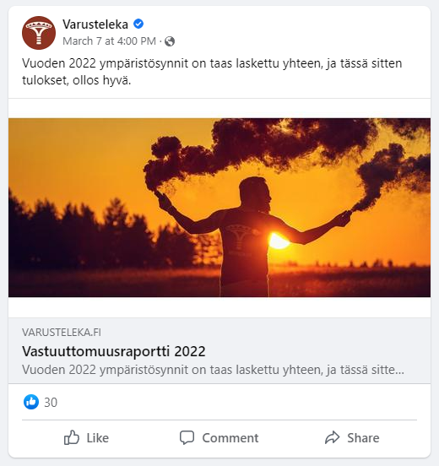

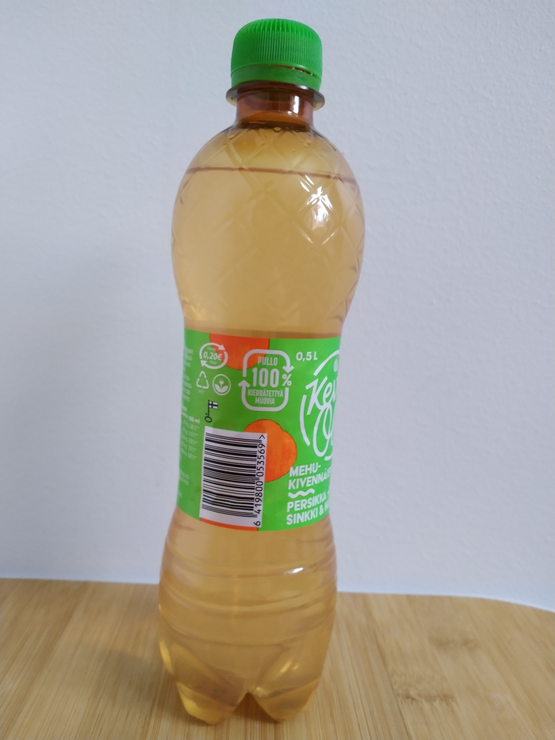

Esimerkkejä:
Notes:
Kivennäisvesipullossa merkintä kierrätysmuovista ja ekoenergia-merkki.
Facebook-postauksessa linkki raporttiin, jossa kerrotaan viime vuonna syntyneistä päästöistä ja teoista niiden vähentämiseksi.

Slide 102
Tehtävä: Vastuullisuusteot omalla alalla
Keksikää ympäristöön, ihmisiin ja talouteen liittyviä vastuullisuustekoja, joita teidän alalla voitaisiin yrityksissä tehdä.
Kirjatkaa ideat yhteisiin papereihin.
Seuraavassa vaiheessa tehtävä on miettiä, miten näistä teoista viestitään asiakkaille.
Notes:
Eli koska vastuullisuusviestintää ei voi olla ilman vastuullisuustekoja (se olisi viherpesua), niin aloitetaan siitä, että mitä vastuullisuusteot voisivat olla teidän alalla.
Ohje opettajalle: opiskelijat jaetaan kolmeen ryhmään, jotka kiertävät kolmella eri pisteellä listaamassa ekologisen, sosiaalisen ja taloudellisen vastuullisuuden tekoja. Kaikki ryhmät käyvät kaikissa pisteissä, ohjaajan kannattaa osallistua keskusteluun. Lopuksi käydään yhdessä läpi mitä kuhunkin aihepiiriin on keksitty, ja ohjaajat voivat täydentää. Tähän menee aikaa n. 20 minuuttia.

Slide 103
Opettajalle: Vastuullisuusteot-tehtävän valmistelu
Varaa A3-paperit, joille tekoja voidaan kirjata (3 kappaletta: ympäristövastuullisuus, sosiaalinen vastuullisuus, taloudellinen vastuullisuus).
Papereihin voi lisätä seuraavat ohjeet auttamaan opiskelijoita alkuun:
  Ympäristövastuullisuus koskee mm. seuraavia: päästöt ja saasteet luontoon (ilmastonmuutos), jätteet, luonnonvarojen kuluttaminen
  Sosiaalinen vastuullisuus koskee mm. seuraavia: työntekijöiden hyvinvointi ja koulutus, turvallisuus, asiakkaiden kohtelu, ihmisoikeuksien huomioiminen hankintoja tehdessä
  Taloudellinen vastuullisuus koskee mm. seuraavia: toiminnan kannattavuus, avoin hallinto ja päätöksenteko, turhien hankintojen välttäminen, työllistäminen, yrityksen kilpailukyvyn kehittäminen

Slide 104
Opettajalle: vastausideoita
Ympäristö
Materiaalien ja raaka-aineiden tehokas käyttö, ei turhia hankintoja. Millaisia/mistä hankittuja materiaaleja käytetään, voiko siihen vaikuttaa?
Yrityksen tiloissa käytetyn sähkön ja lämmön lähde ja kulutus (uusiutuva vs. uusiutumaton, energiatehokkuuden parantaminen).
Koneiden ja laitteiden eliniän pidentäminen ajantasaisilla huolloilla ja korjaaminen (vs. uuden hankkiminen)
Ajoneuvojen käyttämä energiamuoto (fossiiliset bensa ja diesel, biopolttoaineet, biokaasu, sähkö). Ja kuljetusten päästöjen minimointi: taloudellinen ajaminen, reittien ja kuljetusten hyvä suunnittelu, oikea kuormaus.
Jätteiden kierrätys ja asianmukainen hävitys (esim. öljy)
Sosiaalinen
Työturvallisuus (vaaratilanteiden ennaltaehkäisy, ergonomia eli esim. työskentelyasennot ja nostamiset yms., turvavarusteet)
Henkilöstön kouluttaminen, osaamisen päivittäminen, palautteen antaminen, perehdyttäminen
Henkilöstön hyvinvointi (reilu kohtelu, ei häirintää, ongelmista voidaan keskustella, lepoajat)
Asiakkaiden tasapuolinen kohtelu, palvellaan kaikkia, asiakkaiden opastaminen tuotteen käytössä
Ihmisoikeuksien huomiointi hankintaketjussa: mistä hankinnat tulevat, missä koneet valmistetaan
Taloudellinen
Energiatehokkuus, materiaalitehokkuus, taloudellinen ajotapa, ei turhia hankintoja
Avoin taloushallinto, veroista huolehtiminen
Vakaa ja kannattava toiminta (reilu ja tasapuolinen palkkaus, pysyvät työsuhteet)
Palkat maksetaan ajallaan, asianmukaiset lisät maksetaan (esim. ylityö)
Työllistäminen paikallisesti (vs. tilaaminen jostain kaukaa)
Toiminnan kehittäminen vastuullisuudella: uudet liiketoimintamahdollisuudet, asianmukainen vastuullisuusviestintä
Notes:
Huom! Tähän on listattu enimmäkseen ihan perusasioita vastuullisuudesta. Vastuullisuudessa ei kuitenkaan voi tulla valmiiksi, aina on parantamisen varaa. Nämä asiat ovat sellaisia, joiden avulla monella alalla pääsee alkuun, mutta ajatus ei ole se, että nämä asiat kun hoitaa niin homma on kuitattu pysyvästi.

Slide 105
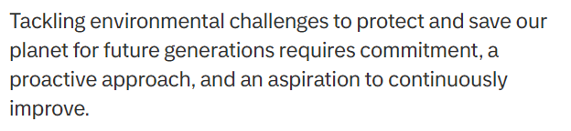

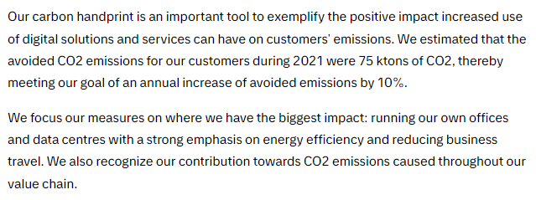
Esimerkki omalta alalta:
Notes:
Ohje opettajalle: etsi tähän tilalle esimerkki siitä, miten joku alan yritys viestii vastuullisuusteoistaan, ja miten siellä näkyvät nuo kolme eri osa-aluetta. Tietoevry on ollut esimerkkinä TVT-alalle.
Esimerkin tarkoitus on muistuttaa, että vastuullisuuden osa-alueisiin tulee törmäämään työelämässä, ja johdattaa edellisestä tehtävästä kohti vastuullisuusviestintää.

Slide 106
Miten teoista lähdetään viestimään?
Samanlainen viestintä ei tehoa kaikille, koska ihmiset ovat erilaisia.
Vastuullisuus kiinnostaa asiakkaita eri syistä.
Notes:
Kun katsotaan vastuullisuustekoja, joita kuhunkin aihepiiriin keksittiin, niin huomataan että vastuullisuus voi olla yhtä aikaa järkevää monella eri tavalla. Esim. polttoainetta säästävä ajotapa sekä vähentää päästöjä että säästää rahaa. Tai jos työturvallisuutta edistämällä onnistutaan välttämään tapaturmia, se edistää sekä sosiaalista että taloudellista kestävyyttä.
Kun lähdetään tekemään viestintää, pitää huomioida että asiakkaat ovat kiinnostuneita vastuullisuudesta eri syistä. Jollekulle ne ympäristösyyt ovat tärkeitä, toiselle taas se rahan säästäminen, ja niin edelleen.
Siksi otamme käyttöön Sitran motivaatioprofiilit-työkalun.

Slide 107
Sitra: Kestävän elämäntavan motivaatioprofiilit
Sitra on tutkinut sitä, mikä motivoi suomalaisia arjen valinnoissa.
Tavoite: Miten tehdä vastuullisista valinnoista houkuttelevia kaikille?
Tuloksena syntyneet Kestävän elämäntavan motivaatioprofiilit julkaistiin vuonna 2021.
https://www.sitra.fi/julkaisut/kestavan-elamantavan-motivaatioprofiilit/
Notes:
Ohje opettajalle: esittele motivaatioprofiilit Sitran materiaalien avulla. Tässä on käyty läpi, mitä yhteisiä motivaatiotekijöitä meillä on (kuvio 1), kerrottu jaottelusta seitsemään eri profiiliin, ja käyty läpi, että eri profiilit ovat eri tavalla avoimia kestävyyssisällöille (kuvio 5).
Huomaa, että osa kuvioista ei ole suoraan tuossa verkkosivulla, vaan sivulle linkitetyssä tausta-aineisto -pdf:ssä.

Slide 108
Tehtävä: Vastuullisuusteoista viestiminen asiakkaalle osa 1
1: Arvotaan, mitä motivaatioprofiilia kunkin ryhmän mahdollinen asiakas edustaa.
2: Tutustukaa, millainen tyyppi on kyseessä. Keksikää hänelle etunimi, ikä ja lempiruoka sen perusteella.
3: Esitelkää kohdehenkilönne muillekin.
Notes:
Ohje opettajalle: arvonta kannattaa järjestää siten, että ryhmillä on käytössä erilaisia profiileja. Jos kolme ryhmää, niin otetaan toinen sinisistä, toinen vihreistä ja yksi keltaisista profiileista. Tähän vaiheeseen menee aikaa 5-10 minuuttia.
Seuraavaksi tutustutaan profiileihin hieman tarkemmin.

Slide 109
Tarkempi katsaus profiileihin
https://www.sitra.fi/app/uploads/2021/10/kestavan-elamantavan-motivaatioprofiilit_esitys_sitra.pdf
Notes:
Ohje opettajalle: esittele käytössä olevat (tai kaikki) profiilit Sitran materiaalien avulla. Kunkin profiilin voi esitellä lyhyesti käyttäen pdf:n ensimmäistä ko. profiilia käsittelevää diaa. Näin kaikki osallistujat kuulevat hieman eri profiileista.

Slide 110
Tehtävä: Vastuullisuusteoista viestiminen asiakkaalle osa 2
1: Arvotaan, mitä motivaatioprofiilia kunkin ryhmän asiakas edustaa.
2: Lukekaa paperin yläosasta, millainen tyyppi on kyseessä. Keksikää hänelle etunimi, ikä ja lempiruoka näiden tietojen perusteella.
3: Esitelkää kohdehenkilönne muillekin.
4: Työskentelette nyt Oman Alan Yritys Oy:ssä, joka tekee niitä vastuullisuustekoja, joita aiemmin ideoitiin.
Yrityksenne palveluista kiinnostunut, mahdollinen asiakas on lähettänyt teille sähköpostitse kysymyksiä.
Kirjoittakaa ylös 2-3 vastuullisuudesta kertovaa perustelua, jotka saavat tämän henkilön tulemaan teidän asiakkaaksenne.
Notes:
Ohje opettajalle: Tähän menee aikaa n. 10 minuuttia + purku, jokainen ryhmä esittelee perustelunsa, jotta kuullaan miten samasta asiasta voidaan viestiä eri tavoin erilaisille ihmisille.
Esimerkkiväite: tinkimättömälle arkivihreälle voi kertoa, että yritys on omalla alallaan edelläkävijöiden joukossa ympäristövastuussa, koska se tekee tekoja x ja y. Tai perinteiden arvostajalle voi kertoa, että yrityksen järkevä toiminta mahdollistaa kohtuulliset hinnat.

Slide 111
Opettajalle: Vastuullisuusteoista viestiminen -tehtävän valmistelu osa 1
Valmistele etukäteen tehtäväpaperit:
Vaiheeseen 1 tarvitaan Sitralta motivaatioprofiilin keskeiset tiedot (esim. nimi, mikä häntä motivoi, sitaatti), sekä tilaa kirjoittaa nimi, ikä ja lempiruoka.
Vaiheeseen 2 tarvitaan Sitralta Muista suunnittelussa! –vinkit sekä ”asiakkaan lähettämä sähköposti” (ks. seuraava dia) ja tilaa kirjoittaa perustelut.

Slide 112
Opettajalle: Vastuullisuusteoista viestiminen -tehtävän valmistelu osa 2
Asiakkaan lähettämät sähköpostit voivat olla vaikka seuraavanlaisia:
Yhteinen aloitus: ”Ennen kuin valitsen teidän yrityksenne, haluan tietää lisää teistä. Samaa palvelua tarjoavia firmoja on vaikka kuinka monta. Miksi minun kannattaisi tulla teidän asiakkaaksenne?”
Omapäinen perinteiden arvostaja: ”En ole kiinnostunut ympäristöystävällisyydestä tai muista muoti-ilmiöistä, haluan että asiat tehdään järkevästi.”
Seuraileva suunnanetsijä: ”Tarjoatteko jotain uutta ja erilaista? Toimitteko vastuullisesti?”
Iloisen arjen pyörittäjä: ”Olen kiireinen, onko teillä asiointi helppoa ja nopeaa? Entä hintatasonne?”
Säästäväinen suunnittelija: ” Tarjoatteko palvelua halvemmalla kuin muut? Jos, niin mistä edullisuus johtuu?”
Hyvinvoinnin ja luonnon vaalija: ”Toimitteko ympäristöystävällisesti?”
Tinkimätön arkivihreä: ”Miten yrityksenne huomioi ilmastonmuutoksen ja luontokadon? Entä ihmisoikeudet ja tasa-arvon?”
Notes:
Huom. Kunnianhimoinen elämysten metsästäjä voi olla haastava (alasta riippuen), sen voi jättää tehtävistä sivuun.

Slide 113
Yhteenveto
Yrityksen pitää tehdä vastuullisuustekoja ennen kuin se voi tehdä vastuullisuusviestintää.
Vastuullisuus kiinnostaa asiakkaita, mutta eri ihmisiä motivoivat eri asiat. Viestinnässä pitää siis huomioida erilaiset näkökulmat.
Älä liioittele vastuullisuusviestinnässä, se on viherpesua.

Slide 114
Planetaarinen ruoka
Anne Rantanen POKE, Marlene Lindeman POKE

Slide 115
Planetaarinen ruoka
1.Rastilla perehdytään tulevaisuuden ruokajärjestelmiin kansallisesti ja globaalisti (EAT-Lancetin laatiman planetaarisen ruokajärjestelmän mukaan)
2. Materiaali on suunniteltu pääasiassa ravintola- ja cateringalan opiskelijoille toiselle asteelle.
3. Esityksellä pyritään vastaamaan kysymyksiin MIKSI planetaarinen ruokavalio, MITÄ millainen ruokavalio on mitkä valinnat ja MITEN esim. ravintola- ja cateringalalla tulevaisuudessa voisi/pitäisi toimia tavoitteen saavuttamiseksi.
4. materiaali on tarkoitettu luennoksi n 20 min. Ja luennon jälkeen tutustutaan luksustuotteisiin tässä suklaaseen. Suklaan vastuullisuuteen, vastuullisuusmerkintöihin n.25 min.

Slide 116
Planetaarinen ruokavalio
Nykyiset ruoan tuotanto- ja käyttötavat rasittavat maapallon kantokykyä
Planetaarinen ruokavalio on ensimmäinen tiedeperustainen ehdotus globaaliksi ruokajärjestelmäksi, joka turvaisi terveellisen ruoan kaikille eli lähes 10 miljardille ihmiselle vuoteen 2050 mennessä. Sen laatineeseen EAT-Lancet-komissioon kuului 37 eri alojen tutkijaa eri puolilta maailmaa.
Kestävämpi ruokatuotanto, terveellisempi ruokavalio ja hävikin minimointi

Slide 117
Suurin osa ruoan ilmastopäästöistä aiheutuu raaka-aineista
raaka-aineiden ja ruokatuotteiden tuotantoketjuista (alkutuotanto, jalostaminen tuotteiksi, kuljetukset, tuotantoketjun hävikit)
kaupan, ravintoloiden ja ruokapalvelujen toiminnoista
pakkauksista
tuonnin kuljetuksista
kotitalouksien ostosmatkoista ja ruoan valmistuksesta
kuluttajien aiheuttamasta ruokahävikistä.

Slide 118
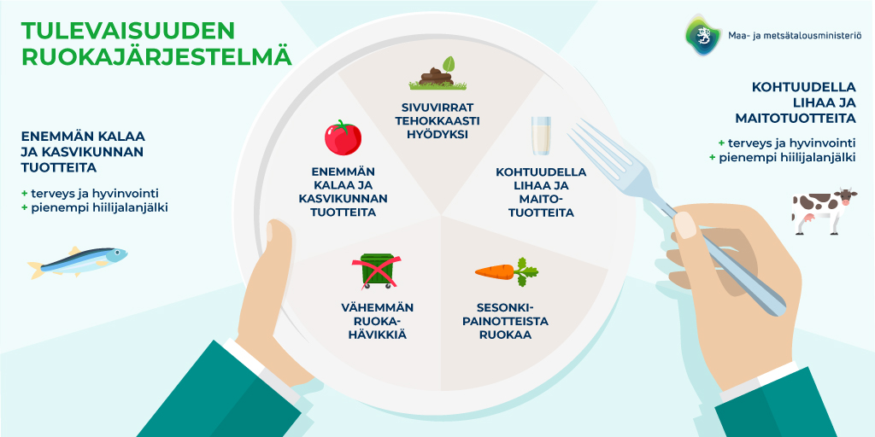
Tulevaisuuden ruokajärjestelmä
Notes:
Maa-ja metsätalousministeriön tulevaisuuden ruokjärjestelmä haastaa myös ravintola- ja caterinalaa. Miten tulevaisuudessä toimitaan.

Slide 119
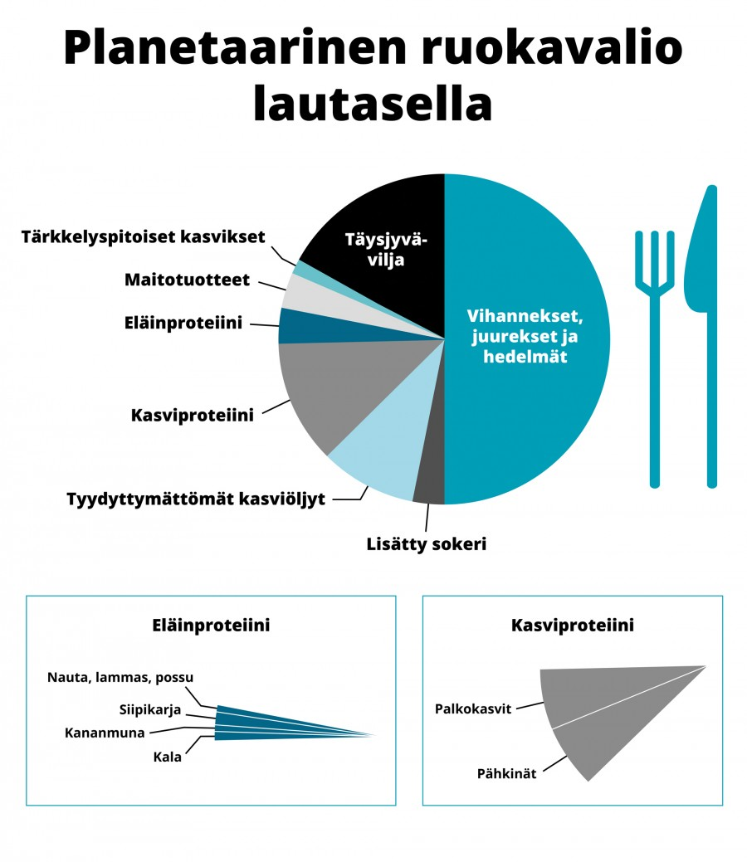
EAT-Lancet: Healthy Diets From Sustainable Food Systems
Notes:
Kuvattuna globaali kestävä ruokajärjestelmä. Huomio proteeiinipitoisiin ruoka-aineisiin ja niiden jakautumiseen eläin- ja kasviproteiiniehin.

Slide 120
Matkailu- ja ravitsemisalalla
ELÄMYSTEN TUOTTAMINEN ASIAKKAALLE HYVÄN, LAADUKKAAN RUOAN, JUOMAN JA PALVELUN KAUTTA
=>
Vastuullisuus (ruoan tuotantotavat ja kulutustottumukset)
Ruoan alkuperän tunteminen
Terveys ja hyvinvointi
Itsensä toteuttaminen osana ruokavalintoja (ruoka & oma identiteetti => sosiaalinen media)

Slide 121
Tulevaisuuden ruokalista
RAVINTOLAT HIILIJALANJÄLJILLÄ Mission Zero Foodprint -työkirja
Ravintolan ilmastoteot - Kerro miten ravintolasi edistää vastuullisia valintoja
Ruokalistan sisältö - Painota vastuullisia vaihtoehtoja, pienennä lihan osuutta
Päivän annos - Esittele päivän vastuullisin valinta ja tuo esiin sen taustoja
Annoskoot - Tarjoa mahdollisuus yhdistellä tuotteita toisiinsa ja valita oman nälän mukainen annoskoko
Visuaalisuus - Tuo esiin visuaaliset symbolit hiilijalanjäljelle ja terveydellisyydelle, parempaa luonnolle, parempaa sinulle. Näytä malliannoksia
Kieli - Kuvaile ja nimeä hyvät valinnat houkuttelevasti. Kannusta mukaan hävikin vähentämiseen leikkisällä ja rennommalla kielellä.
Sijoittelu - Tarjoa kasvisvaihtoehdot osana normaalia valikoimaa. Nosta hyvät valinnat ensimmäiseksi
Positiivinen sävy - Vältä syyllistämistä, kannusta mukaan vastuullisuustekoihin. Tiedonlähteet - Kerro, mistä löytyy lisätietoa, tuo läpinäkyvästi esiin lähteet.
Tarinat ja alkuperä - Kerro lähiruoan, raaka-aineiden ja reseptien taustoista kiinnostavasti, tuo esiin ruoan paikallisuus ja alkuperä
Notes:
Esimerkki ja vinkit tulevaisuuden ruokalistan laatimiselle. Miten saadaan listalla näkyviin halutut vastuullisuus asiat.

Slide 122
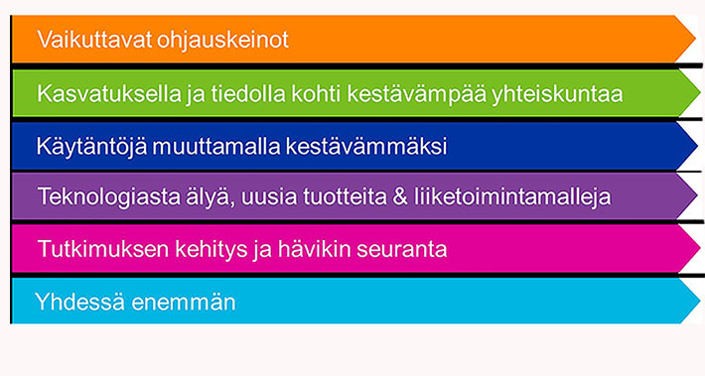
Ruokahävikkitiekartta
Luonnonvarakeskus (Luke) https://ruokahavikkitiekartta.fi/
Suomi on sitoutunut puolittamaan ruokahävikin 2030 mennessä.
Alkutuotanto, teollisuus, kauppa, ravitsemispalvelut, kotitaloudet
Notes:
Selvitetään ruokaketjun osapuolet ja toimenpide ehdotukset ruokahävikin pienentämiseksi

Slide 123
Hävikki ravitsemispalveluissa 1/2
Ravitsemispalvelusektorin aiheuttaman ruokahävikin osuus on 16-17 % koko elintarvikeketjun ruokahävikistä.
(Kotitaloudet aiheuttavat merkittävän osan 31-33 %)
Määrällisesti ravintoloista aiheutuu noin 61 miljoona kiloa ruokahävikkiä vuosittain. (kotitaloudet 107-137 miljoonaa kiloa)
ruoan valmistuksen yhteydessä,
tarjoilutähteenä etenkin linjastoruokailussa sekä ruokailijoiden lautastähteenä.

Slide 124
Hävikki ravitsemispalveluissa 2/2
Ruokahävikkiä on pystytty vähentämään mm. kehittämällä menekin ennakointia ja varastointia
rajoittamalla tarjoiltavien ruokien määrää
mittaamalla ruokahävikkiä
viestimällä asiakkaita
käyttämällä pienempiä lautaskokoja
kouluttamalla henkilökuntaa.

Slide 125
Suklaa tuumailun kohteena
1.) Valikoikaa esillä olevista suklaalevyistä mieleisenne
2.) Tutkikaa tuotteen:
pakkausmateriaalit
elintarvikeaineet
ja mitä muuta KEKE:n vastuullisuusasioita tulee mieleen, esim.
  kotimaisuus
  luomu
  vegaanisuus ja muut raaka-aineet
  terveys
  eettisyys kaakaoviljelmillä
  kaupan/suklaatehtaan vastuullisuus & sertifikaatti (virallinen laatuasiakirja)
  hävikin pienentäminen ja kierrätettävä pakkaus
  suuri suklaan kulutus vaatii uusia metsähakkuita kaakaoviljelmille
Notes:
Esille eri valmistajien suklaita pakkauksissaan (tai tyhjiä pakkauksia)

Slide 126
Lähteet
Planetaarinen ruokavalio on suosituksia tiukempi. Terveys ja hyvinvointi. Ympäristö ja luonnonvarat. https://www.uef.fi/fi/artikkeli/planetaarinen-ruokavalio-on-suosituksia-tiukempi
Ruokajärjestelmän yhteinen tulevaisuuskuva 2030 vahvistettu. https://valtioneuvosto.fi/-//1410837/ruokajarjestelman-yhteinen-tulevaisuuskuva-2030-vahvistettu
Ruokahävikin jakautuminen Suomessa
https://www.uusiouutiset.fi/ruokahavikki-haaskaa-suomessa-satoja-miljoonia-euroja/
Tietoa ruokahävikistä. 2022. https://havikkiviikko.fi/tietoa-ruokahavikista/
Tulevaisuuden ruokajärjestelmä. Ruokahävikin torjuntaa tehostetaan, Suomen malli esillä komissiossa. 2019. https://kestavakehitys.fi/-/1410837/ruokahavikin-torjuntaa-tehostetaan-suomen-malli-esilla-komissiossa
Tulevaisuuden ruokalista. Ravintolat hiilijalanjäljillä. Laurean-Erillisjulkaisu_Ravintolat-hiilijalanjaljilla-1.pdf

Slide 127
Linkkejä
EAT-Lancet: Healthy Diets From Sustainable Food Systems
Tiede-lehti: Planetaarinen ruokavalio kutistaa päästöt
Yle: Tutkijat kehittivät planetaarisen ruokavalion – Se estäisi miljoonia ennenaikaisia kuolemia ja ruokkisi terveellisesti koko maapallon väestön
Ilmastokestävyys keittiössä -hankkeen reseptipankki ammattikeittiöilleReseptit - Ilmastokestävä kasvisruoka (ilmastoruoka.fi)
WWF:n lihaopas ja kalaopasRuuan ympäristövaikutukset – WWF Suomi
Knorrin Future 50 Foods –reseptikirja ammattikeittiöilleTulevaisuuden 50 ruokaa | Knorr Suomi
Maa-ja metsätalousministeriön Ilmastoruoka-ohjelma Ilmastoruokaohjelma - Maa- ja metsätalousministeriö (mmm.fi)
Riipi, I. & Vahvaselkä, M. 2021. Ruokahävikin vähentämiseksi tarvitaan markkinavetoisia innovaatioita, yhteiskunnan ohjausta ja koko ruokaketjun yhteistyötä. Aitoja makuja 2/2021.
Riipi, I., Hartikainen, H., Silvennoinen, K., Joensuu, K., Vahvaselkä, M., Kuisma, M., Katajajuuri, J-M. 2021. Elintarvikejätteen ja ruokahävikin seurantajärjestelmän rakentaminen ja ruokahävikkitikartta. Luonnonvara- ja biotalouden tutkimus, 49/2021. 72 s. Luonnonvarakeskus

Slide 128
Vesijalanjälki
Tarja Stenman, FM, Lehtori

Slide 129

Vesijalanjälki
  Kuvaa veden kokonaiskäyttöä (hanavesi+piilovesi)
  Mitä suurempi, sitä enemmän vettä kuluu
  Piilovesi=virtuaalivesi
  Piilovesi sisältää kaiken veden, joka kuluu tuotteen koko elinkaaren aikana (raaka-aineet, valmistus, kuljetukset ym.)
  Voidaan laskea esim. yhdelle henkilölle, koko valtiolle, yksittäiselle tuotteelle tai yritykselle

Slide 130
Vesijalanjälki
  Näkyvä vesi=hanavesi/talousvesi, keskimäärin 150 l/hlö/vrk Suomessa.
  Kun mukaan lasketaan piilovesi, on suomalaisen vedenkulutus jopa 3874 l/hlö/vrk!
  Piiloveteen lasketaan siis ruoan, vaatteiden ja kulutustuotteiden valmistukseen käytetty vesi Suomessa ja ulkomailla.

Slide 131
Vesijalanjälki
Suomalaisten keskimääräinen vesijalanjälki on 1 727 m³ vettä/henkilö/vuosi
Maailmanlaajuinen keskiarvo on 1 243 m³ vettä/henkilö/vuosi
Kiinalaisten vesijalanjälki 702 m³ vettä/henkilö/vuosi (maailman pienimpiä)
Yhdysvaltalaisten 2 483 m³/henkilö/vuosi (maailman suurin)
Suomalaisten vesijalanjäljestä lähes puolet muodostuu ulkomailla. Miksi?

Slide 132
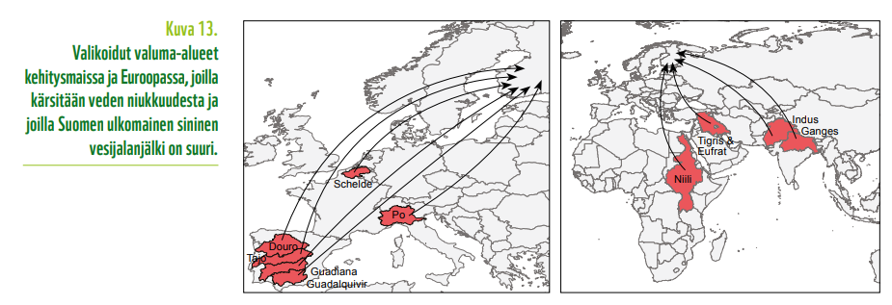
Kuva: WWF 2012.

Slide 133
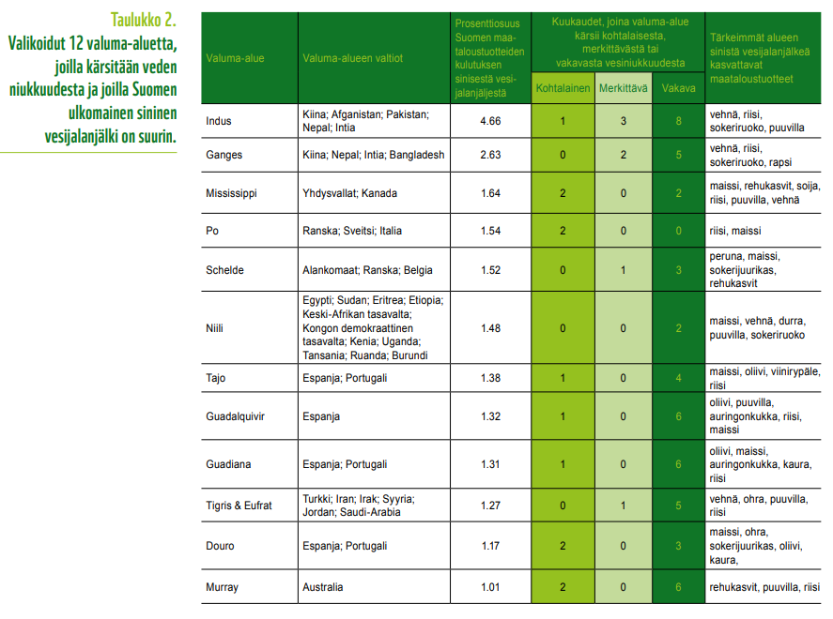
Lähde: WWF 2012.

Slide 134

Vesijalanjälki
Pelkkä vesimäärä ei kuvaa koko totuutta!
Tärkeää on myös MILLAISTA vettä käytetään?
  Pohjavettä
  Pintavettä
  Sadevettä

Slide 135
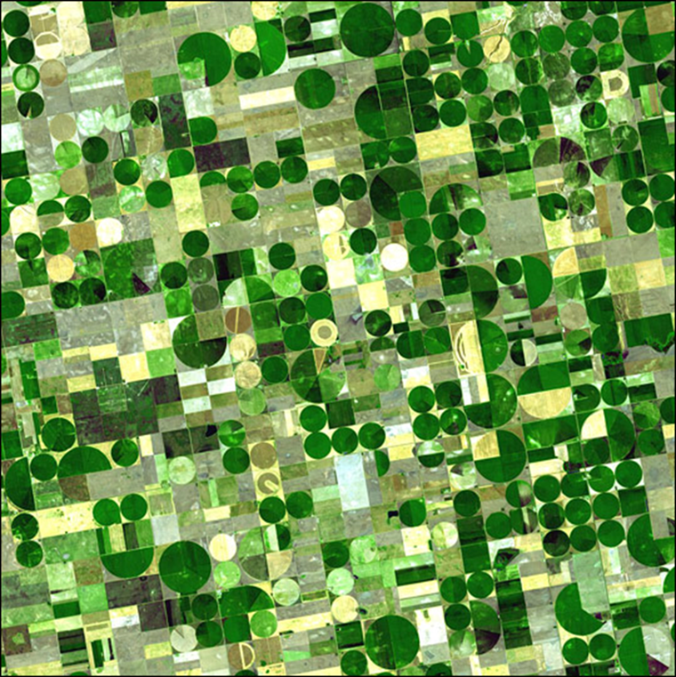

Slide 136
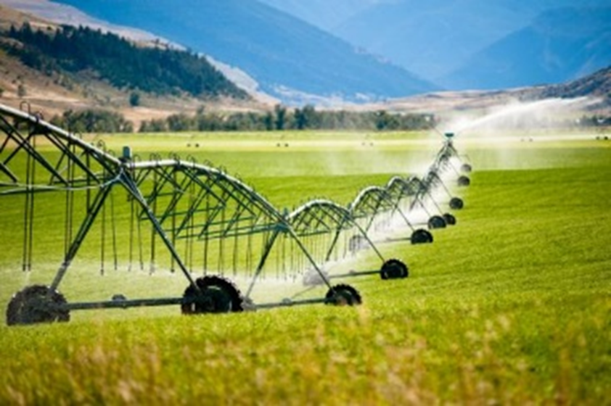
Noin 80 % maapallon viljelyalasta on sadeveden kastelemaa.
Noin 20 % viljelyalasta on keinokastelun piirissä ja tuottaa peräti 40 % maapallon ruuasta.
Espanjassa ja Kreikassa pohjavedenpinta on laskenut merkittävästi keinokastelun johdosta.
  Keinokastelun osuus vaihtelee eri maissa
    Esim. USAssa käytetään paljon keinokastelua.
    Maatalouden vedenkulutuksia: Egypti 86 %, Etiopia 94 %, Vietnam 95 %. (Maatalouden keskimääräinen osuus 70%)
Peltoja Kansasissa, USAssa. Kuvat: NASA.

Slide 137
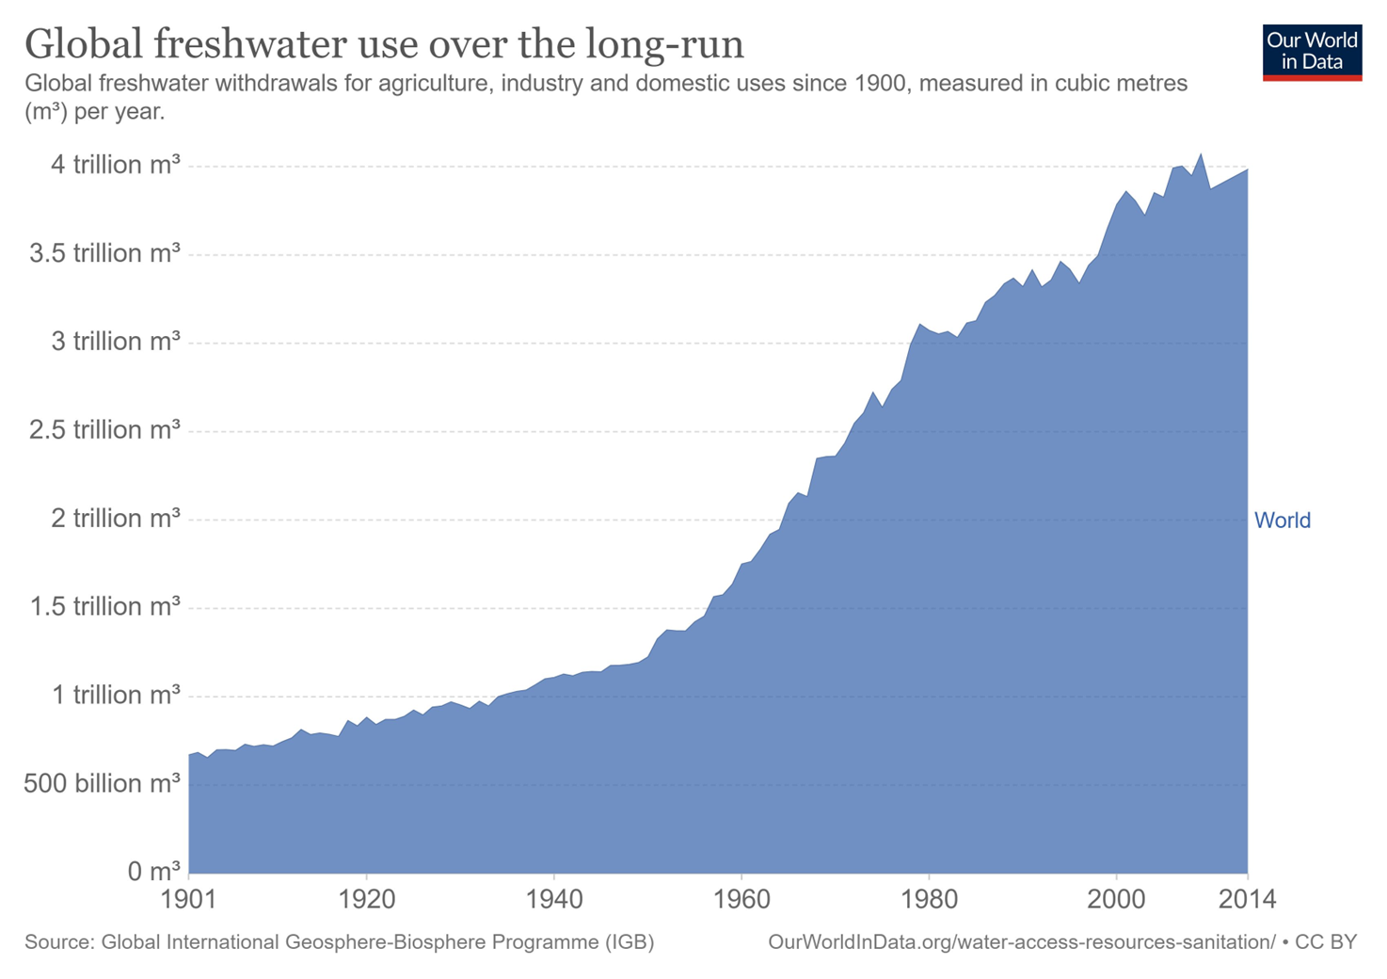
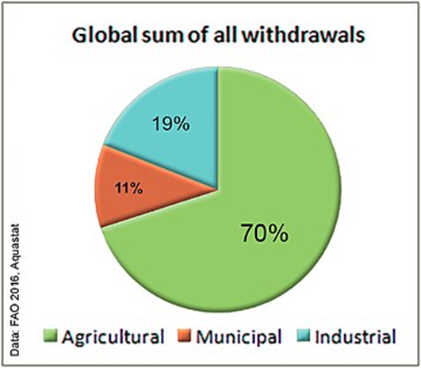
Maapallon kasvava väestö sekä elintason nousu lisäävät makean veden käyttöä.
Maatalous on globaalisti suurin vedenkäyttäjä.

Slide 138
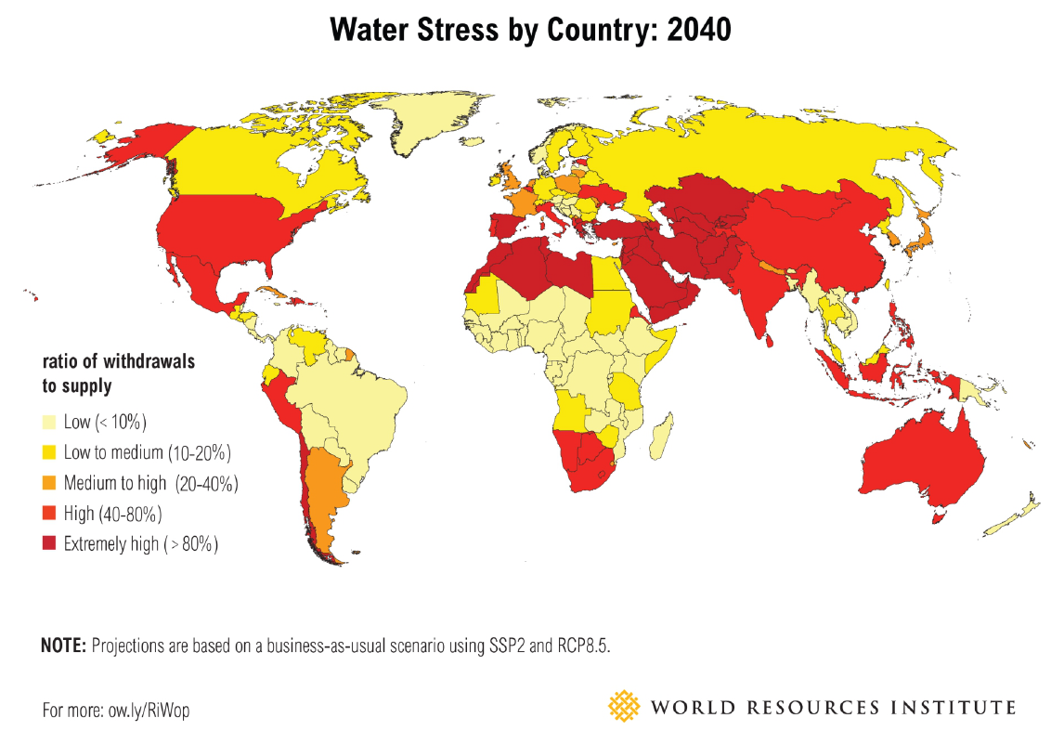

Slide 139
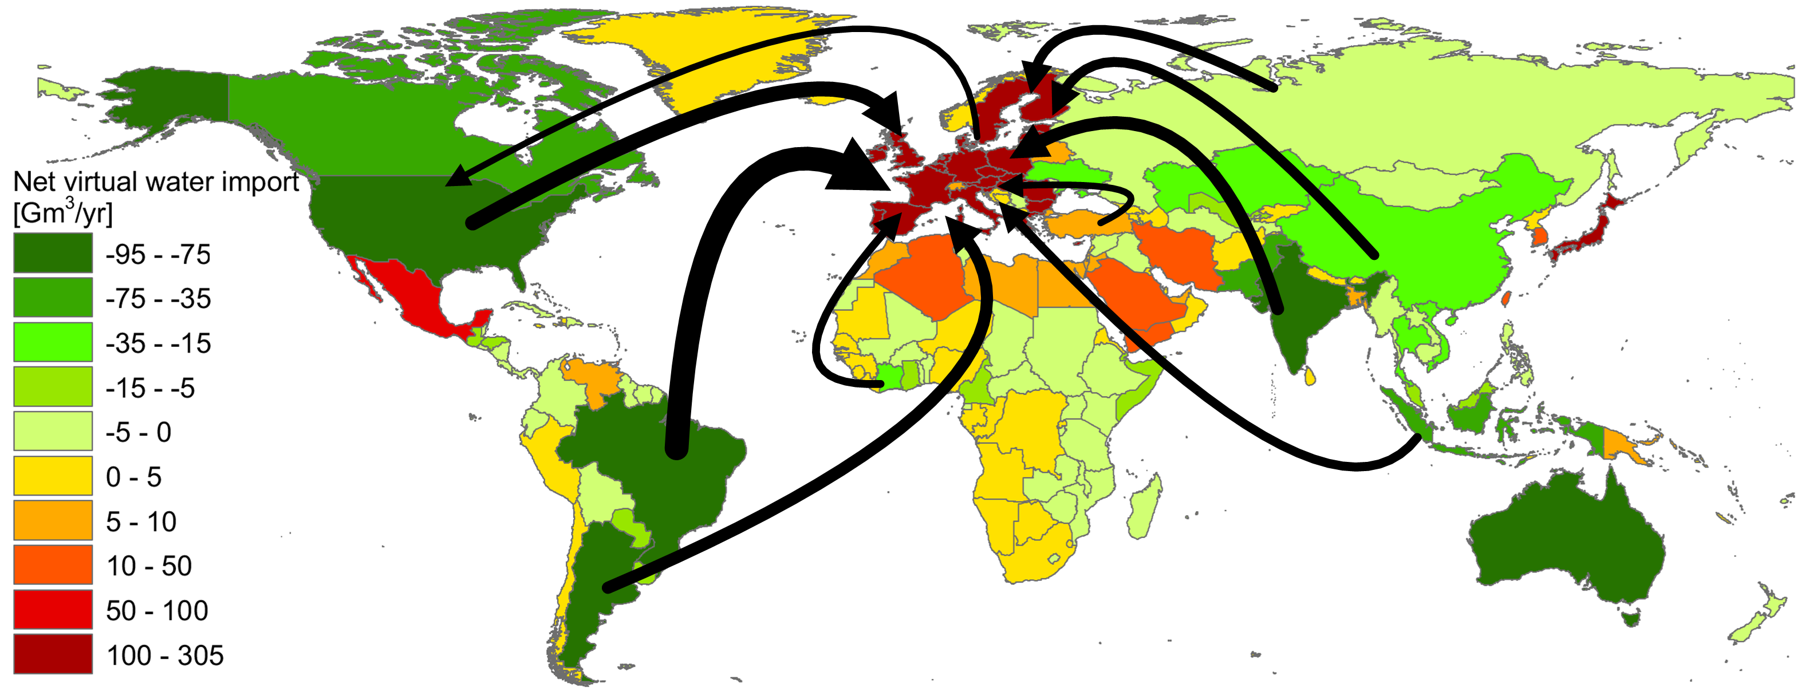
Piiloveden tuonti Eurooppaan
Lähde: Mekonnen, M.M. and Hoekstra, A.Y. (2011) National water footprint accounts: the green, blue and grey water footprint of production and consumption.

Slide 140

”Vesikolonialismi”
Globaalissa pohjoisessa käytetään paljon globaalin etelän vettä.
Maailmantalouden rakenteet pakottavat monet etelän maat viljelemään vesi-intensiivisiä vientikasveja (kahvi, tee, kaakao, viini, pähkinät), vaikka maat kärsivät vesipulasta.
Vihreä vallankumous 1960-luvulla toi mukanaan keinokastelun, joka paransi satoja, mutta perustui pohjavesivarantojen ylikulutukseen.
Suurteollisuuden suosimat monokulttuuriplantaasit ja väkilannoitteiden käyttö häiritsevät vesikiertoa paljon enemmän kuin pienen mittakaavan monilajiset ja viljelykiertoon perustuvat viljelmät.

Slide 141

Vesivarat Suomessa
Suomessa ei ole pulaa vedestä, maan pinta-alasta lähes 10 % on järviä ja jokia.
Lisäksi runsaat pohjavesivarat (vettä muodostuu enemmän kuin sitä käytetään ja haihtuu)
Vain 7,5 % Suomen vesivaroista on yhdyskuntien ja teollisuuden käytössä.
Suomi lukeutuu yhdeksi maailman vesirikkaimmista maista asukaslukuun ja vedenkäyttöön ja luonnonvesivaroihin suhteutettuna.

Slide 142
Vesijalanjälki jakautuu kolmeen osaan
Sininen vesijalanjälki = vesimäärä, joka on peräisin pohjavesivarannoista tai järvistä ja joista. Jos vettä otetaan enemmän kuin uutta ehtii vettä muodostua tai kertyä, vesivarat alkavat ehtyä.
Vihreä vesijalanjälki = tarkoittaa viljelykasvien haihduttamaa sadevettä.
Harmaa vesijalanjälki = kuvaa ympäristöön palautettujen jätevesien kielteisiä vaikutuksia.

Slide 143
Vertailu haastavaa
Vesijalanjälkimääritysten tuloksia ei voida vertailla suoraan samaan tapaan kuin esimerkiksi hiilijalanjälkiä, sillä ilmasto on kaikille yhteinen, mutta vesialueet vaihtelevat suunnattomasti.
Pienempi vesijalanjälki voi olla kuivan tuotantoalueen vesistöön kohdistuvilta ympäristövaikutuksiltaan paljon pahempi, kuin vesirikkaan alueen paljon suurempi vesijalanjälki.
Onkin kyseenalaista, että voidaanko vesijalanjäljistä koskaan saada alueelliset vesiolot huomioimallakaan täysin vertailukelpoisia.

Slide 144

Jalava & Kummu, 2018.

Slide 145

Kuva: http://www.raisio.com/en_US/water-footprint

Slide 146


Slide 147

Puuvillaisen T-paidan (250g) vesijalanjälki on lähes 2500 litraa (keskiarvo)
Kiinassa tuotettu puuvillakangas 6000 l/kg
USAssa tuotettu puuvillakangas 8100 l/kg
Intiassa tuotettu puuvillakangas 22500 l/kg
Pakistanissa tuotettu puuvillakangas 9600l/kg
Uzbekistanissa tuotettu puuvillakangas 9200 l/kg
Myös sinisen veden osuus vaihtelee
  Uzbekistanissa 88 %
  Pakistanissa 55 %

Slide 148
Miten voin pienentää omaa vesijalanjälkeäni?
Lyhentää suihkussa oloaikaa.
Välttämällä käsintiskausta.
Pesemällä täysiä koneellisia pyykkejä ja astioita.
Lisätä kasvisten osuutta ruokavaliossa.
Välttää ruokahävikkiä.
Syödä mahdollisimman paljon lähellä tuotettua ruokaa.
Vähentää turhaa kulutusta.
Kierrättää vaatteita ja tavaroita (kirpputorit ym.)

Slide 149

Laskureita
https://www.vesi.fi/vesijalanjalkilaskuri/
https://www.syke.fi/itamerilaskuri
* Itämeri-laskurilla kuluttaja ja voi selvittää kulutustottumustensa vaikutuksia Itämeren ravinnekuormitukseen eli oman Itämeri-jalanjälkensä

Slide 150
Lähteitä
https://www.vesi.fi/
Jalava & Kummu. 2018. Nyhtökauran vesijalanjälki. Aalto-yliopisto. https://aaltodoc.aalto.fi/bitstream/handle/123456789/30621/isbn9789526078830.pdf?sequence=1&isAllowed=y
Käyhkö, J. 2010. Maailmanlaajuiset ympäristöongelmat – Luonnonvarat https://www.academia.edu/23645808/Luonnonvarat_Natural_resources_
Mauranen, A. 2015. Kenen vettä syömme. https://www.maailma.net/nakokulmat/nakokulma-kenen-vetta-syomme
Nurmi, A. 2014. Jalanjälkilaskentatyökalut ja niiden soveltuvuus kuluttajaviestintään. Lappeenrannan teknillinen yliopisto.
SFS-EN ISO 14046 2014: Ympäristöasioiden hallinta. Vesijalanjälki. Periaatteet, vaatimukset ja ohjeet.
WWF 2012: Suomen vesijalanjälki -Globaali kuva suomalaisten vedenkulutuksesta https://wwf.fi/mediabank/2306.pdf
https://waterfootprint.org/en/

